Slide 1
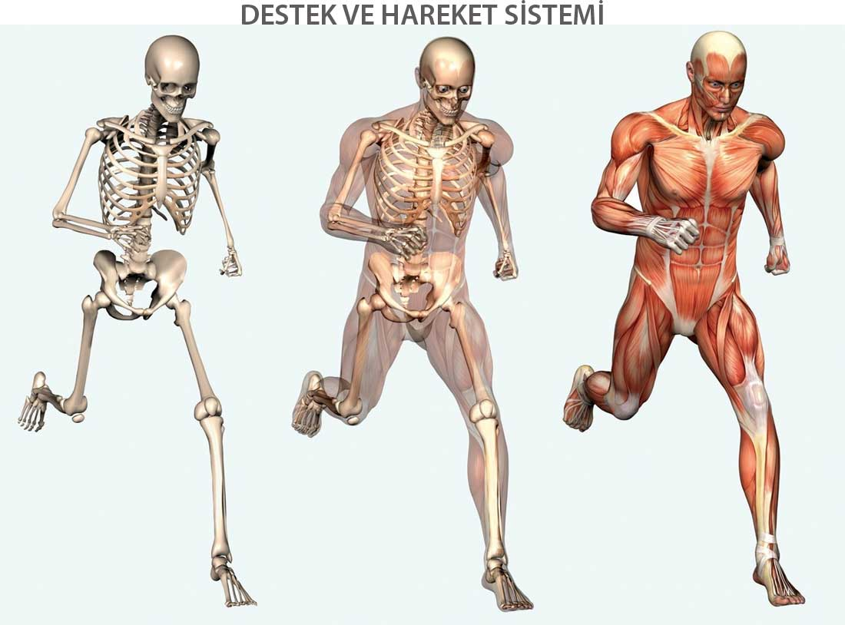

Slide 2
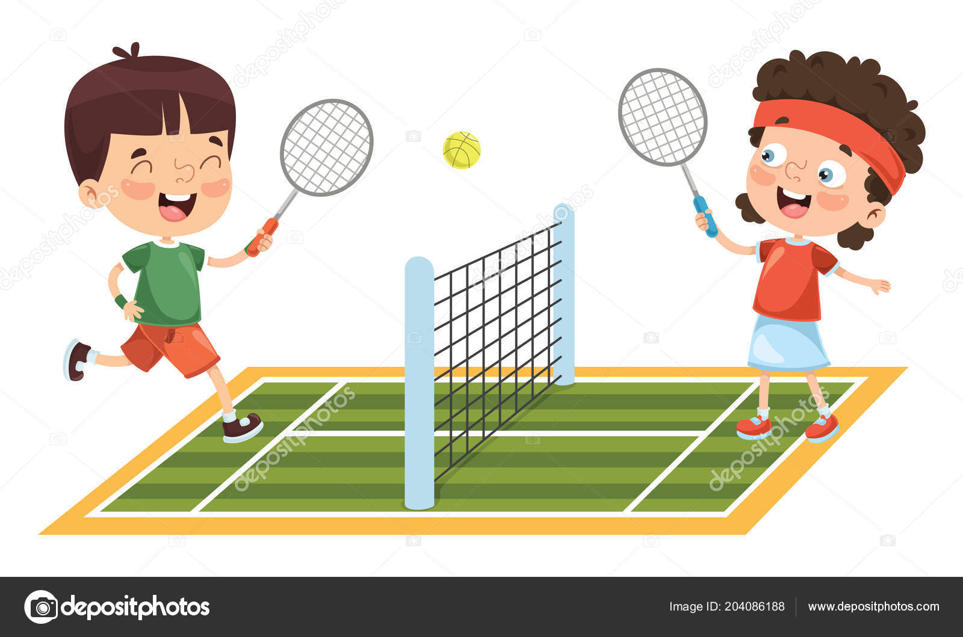
Bu konumuzda
Destek ve hareket sistemine ait yapıları
Destek ve hareket sisteminin sağlığı için
yapılması gerekenleri
öğreneceğiz.
öğreneceğiz.

Slide 3
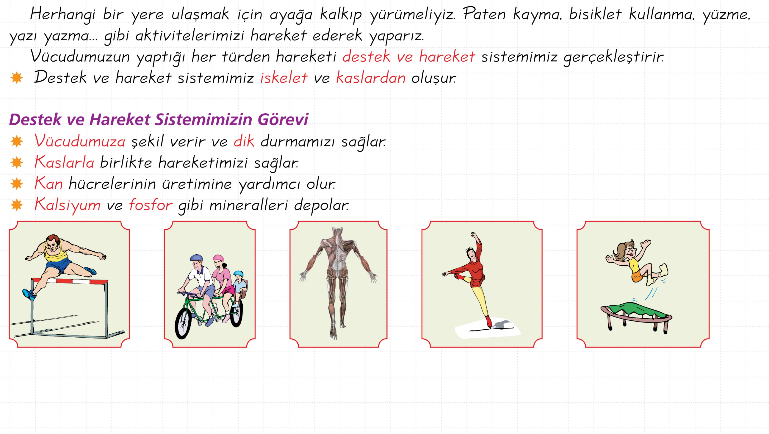

Mineraller kemiğin dayanıklı olmasına yardımcı olur.

Slide 4
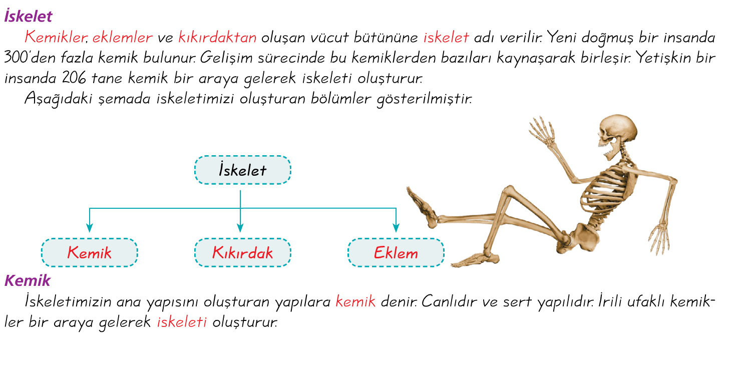

Slide 5
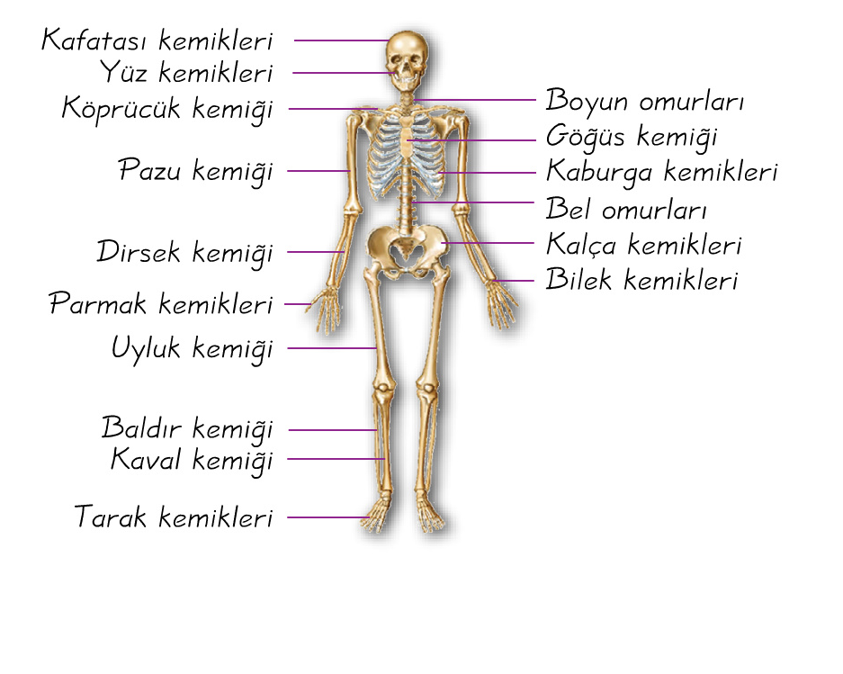

Kürek kemiği
(Leğen Kemiği)

Slide 6
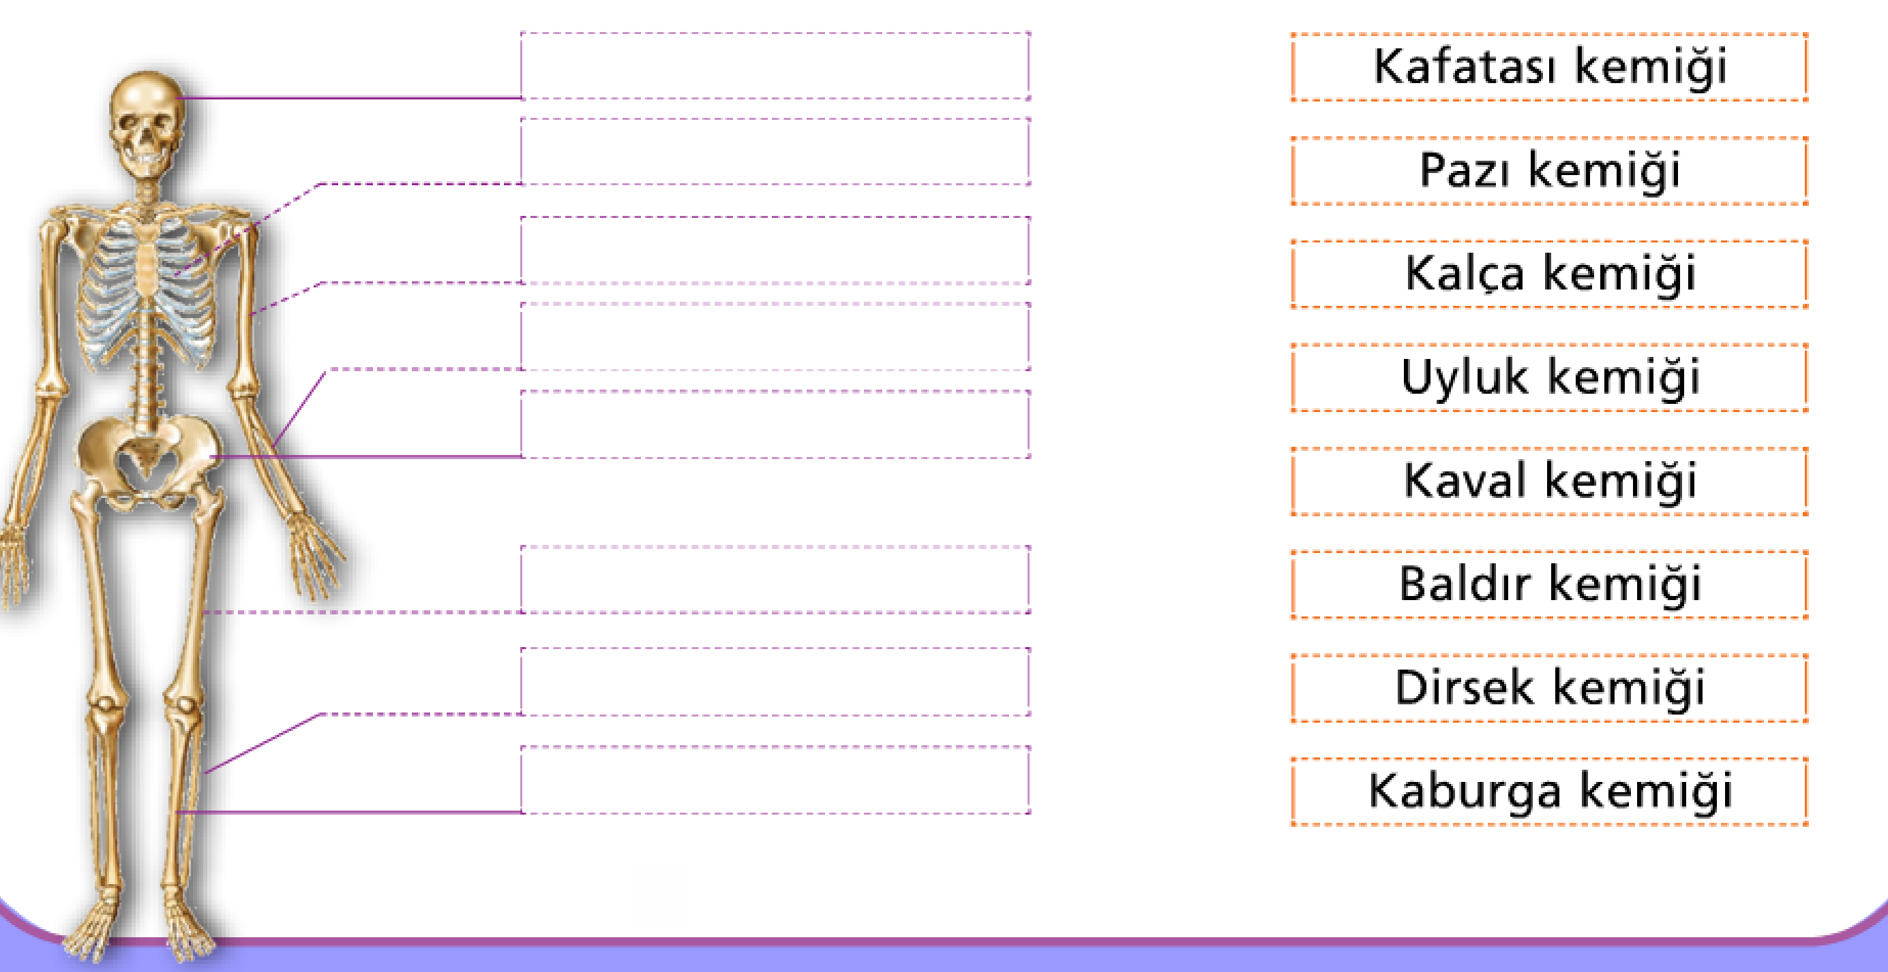
ETKİNLİK: Aşağıda verilen kemik isimlerini doğru şekilde eşleştiriniz.

Slide 7
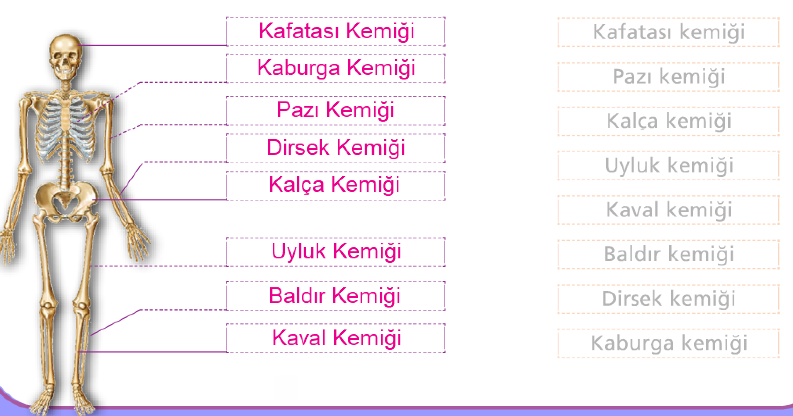

Slide 8
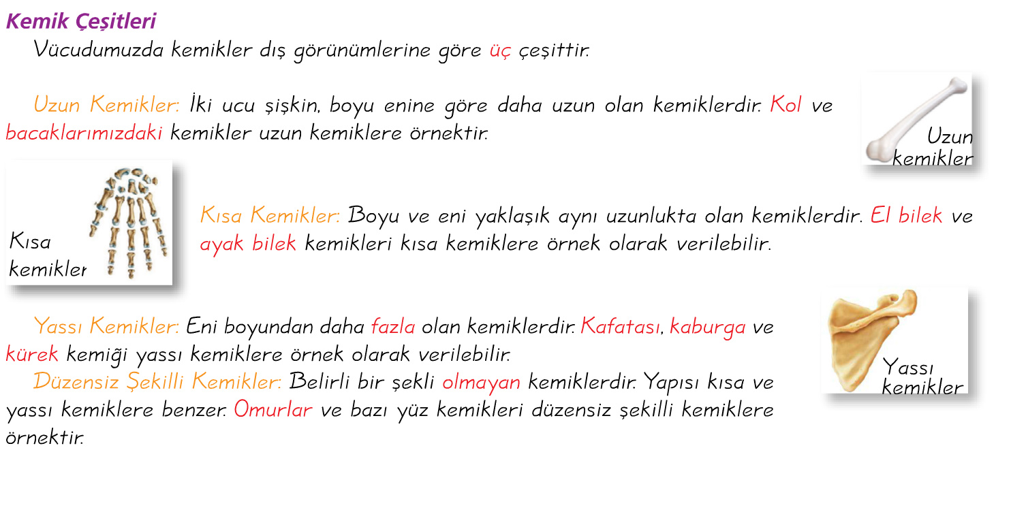

(pazu, ön kol, uyluk, baldır ve kaval kemikleri)
Levha şeklindedir.
Boyu en uzun kemik uyluk kemiğidir.

Slide 9
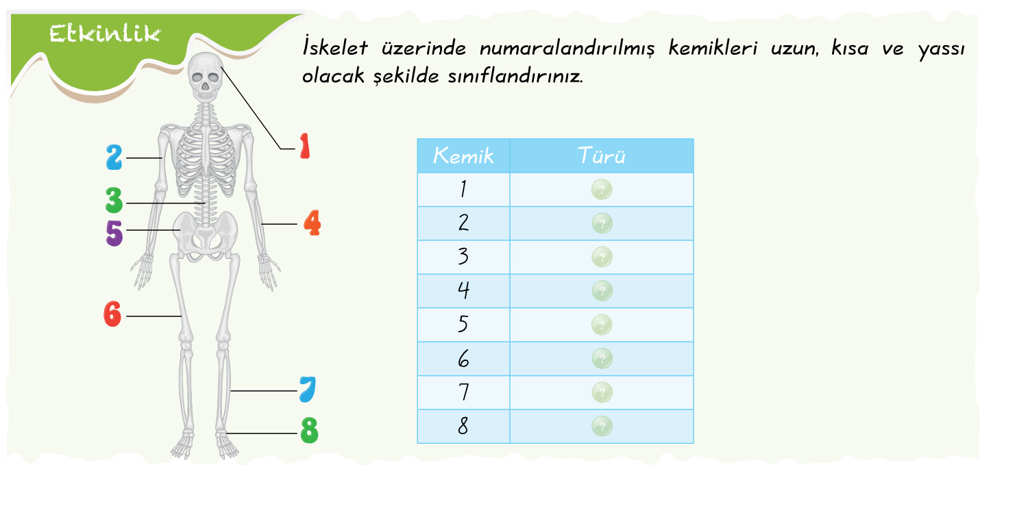

Slide 10
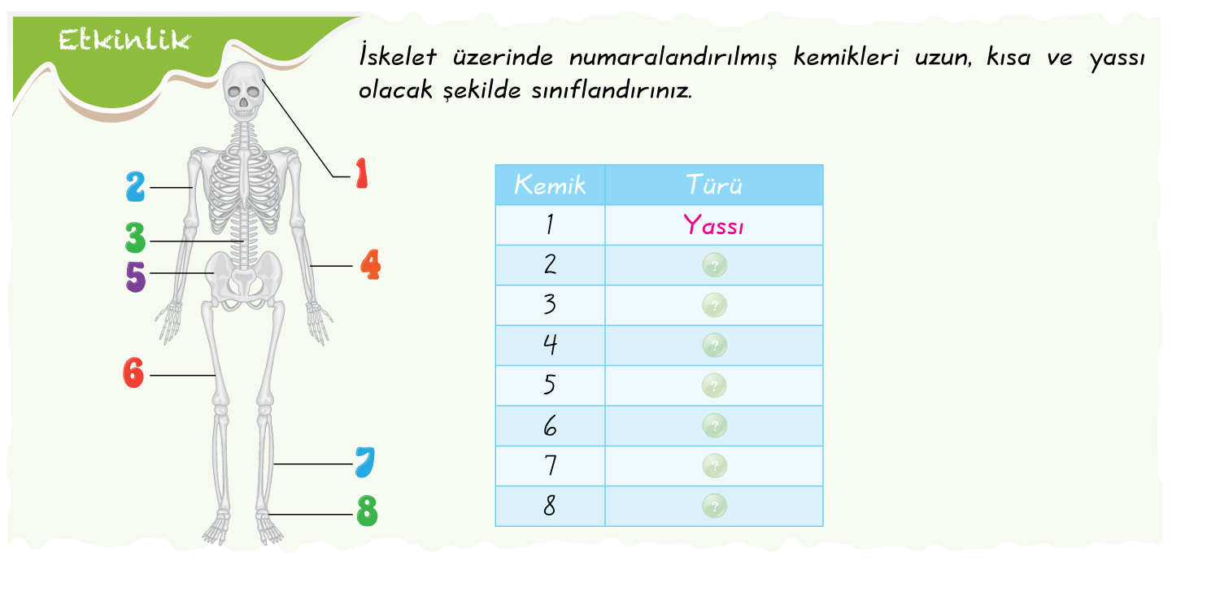

Slide 11
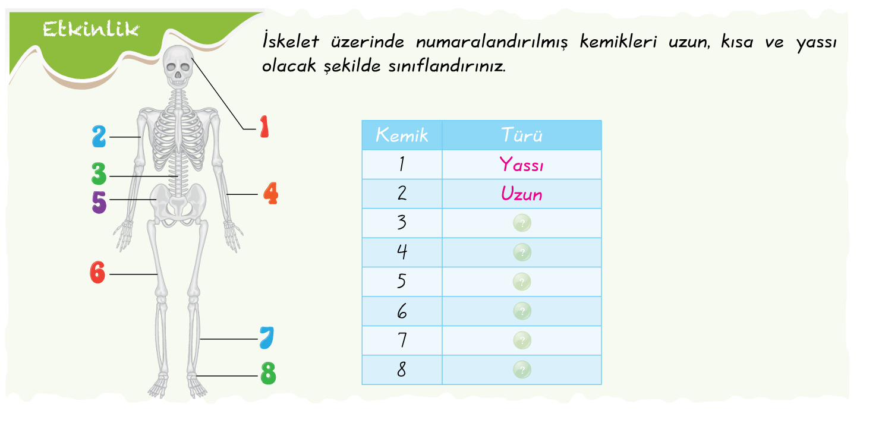

Slide 12
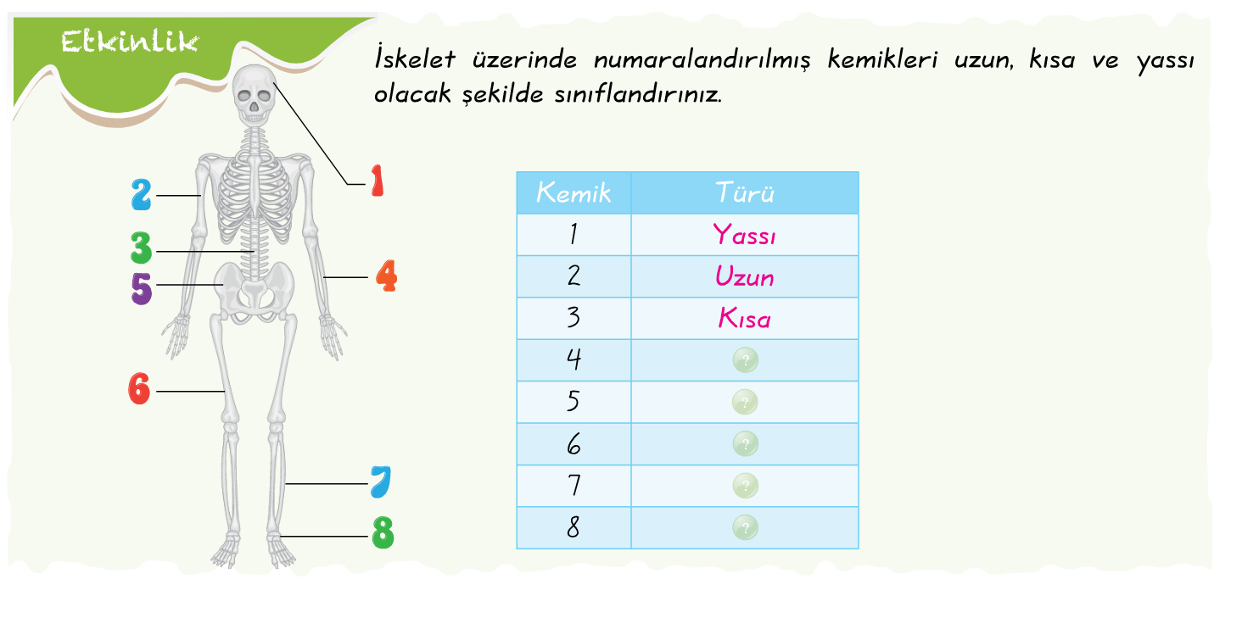

Slide 13
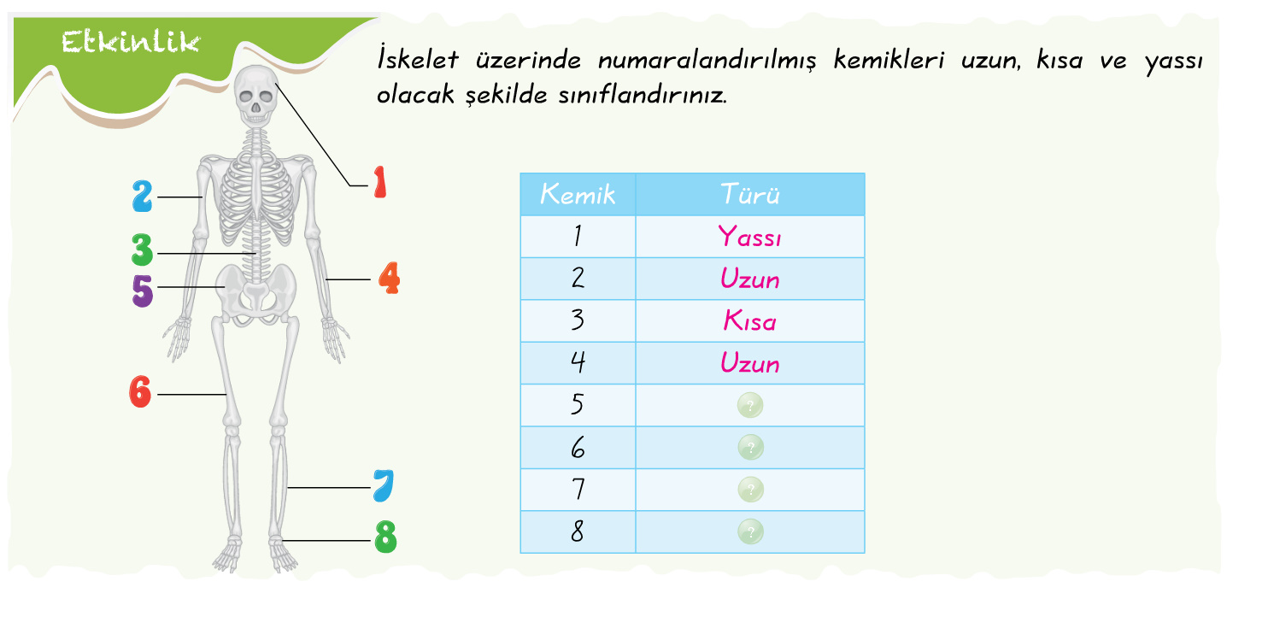

Slide 14


Slide 15
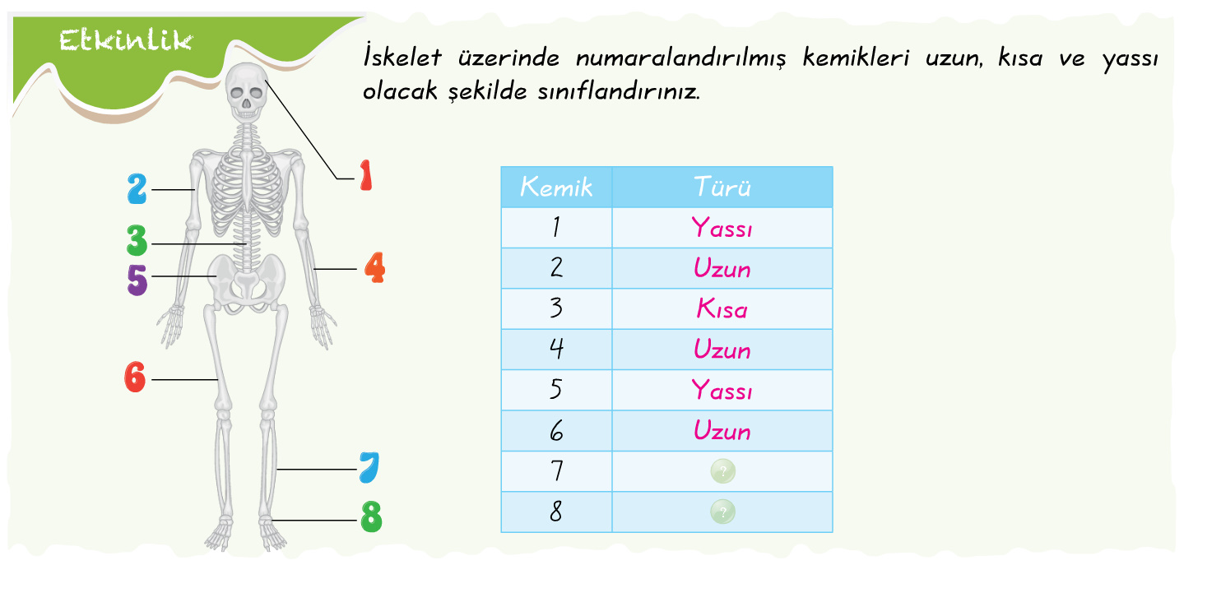

Slide 16
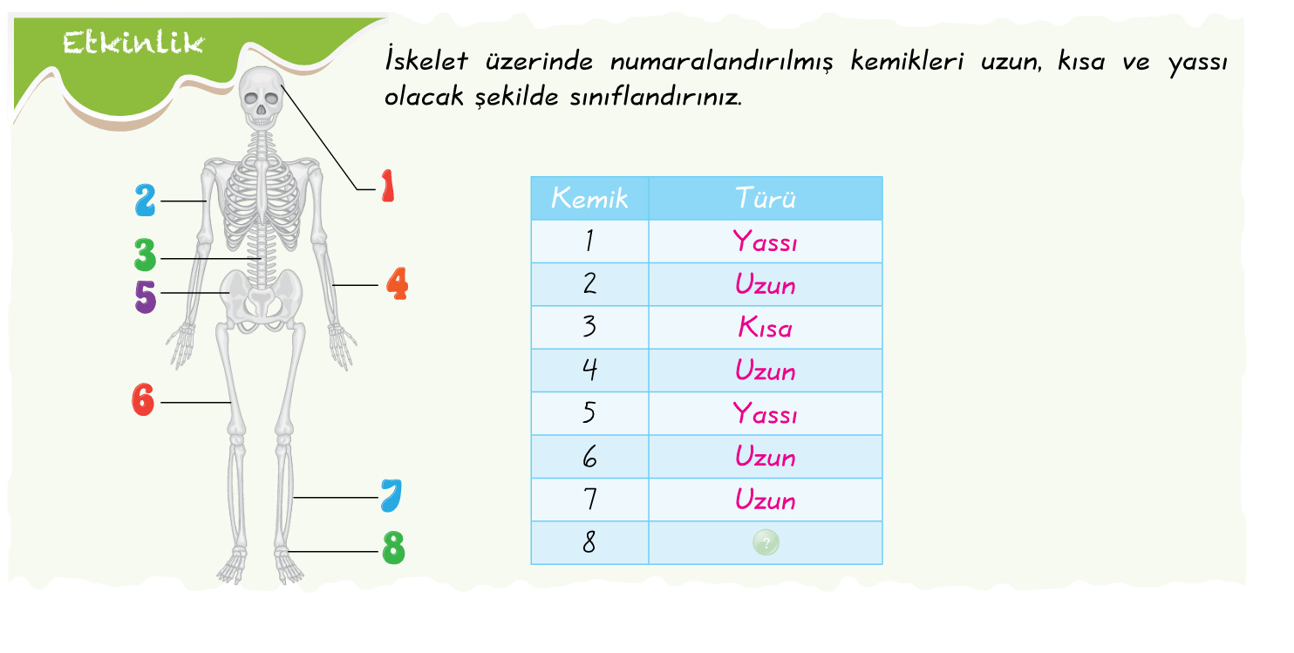

Slide 17


Slide 18
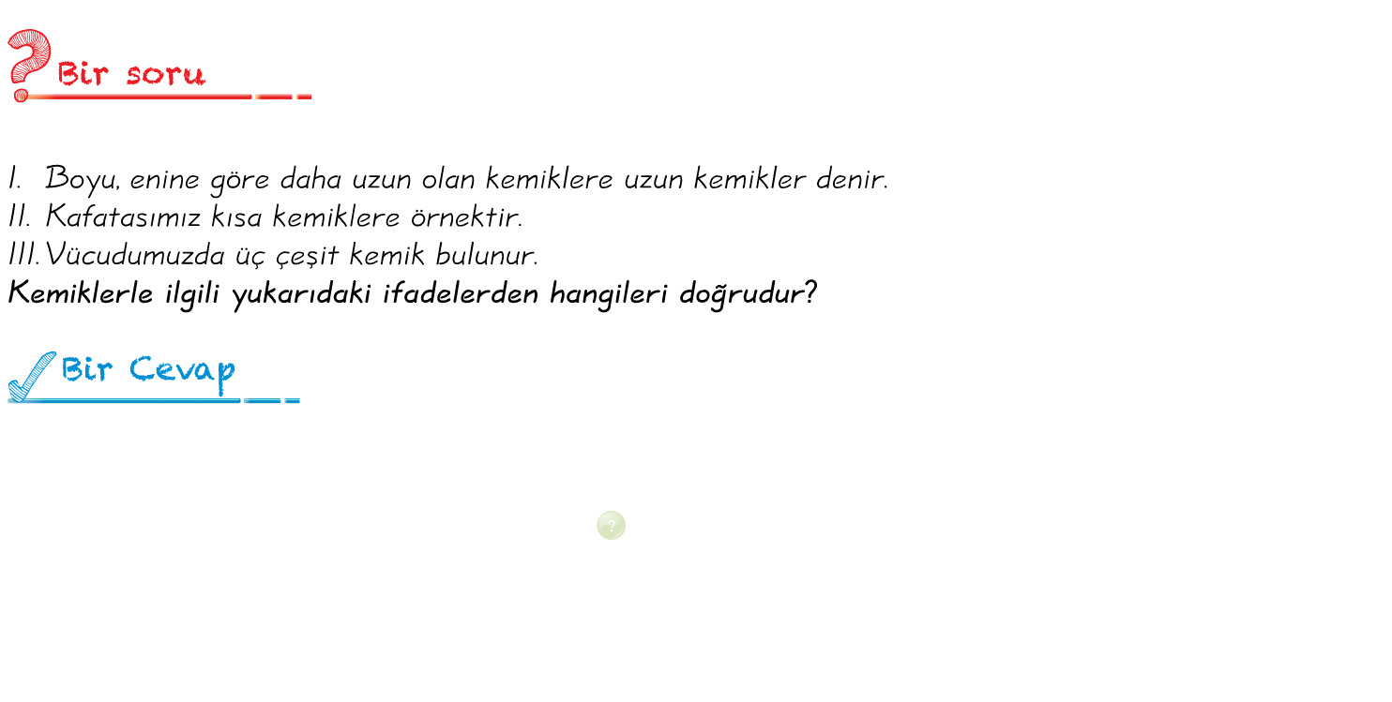

Slide 19
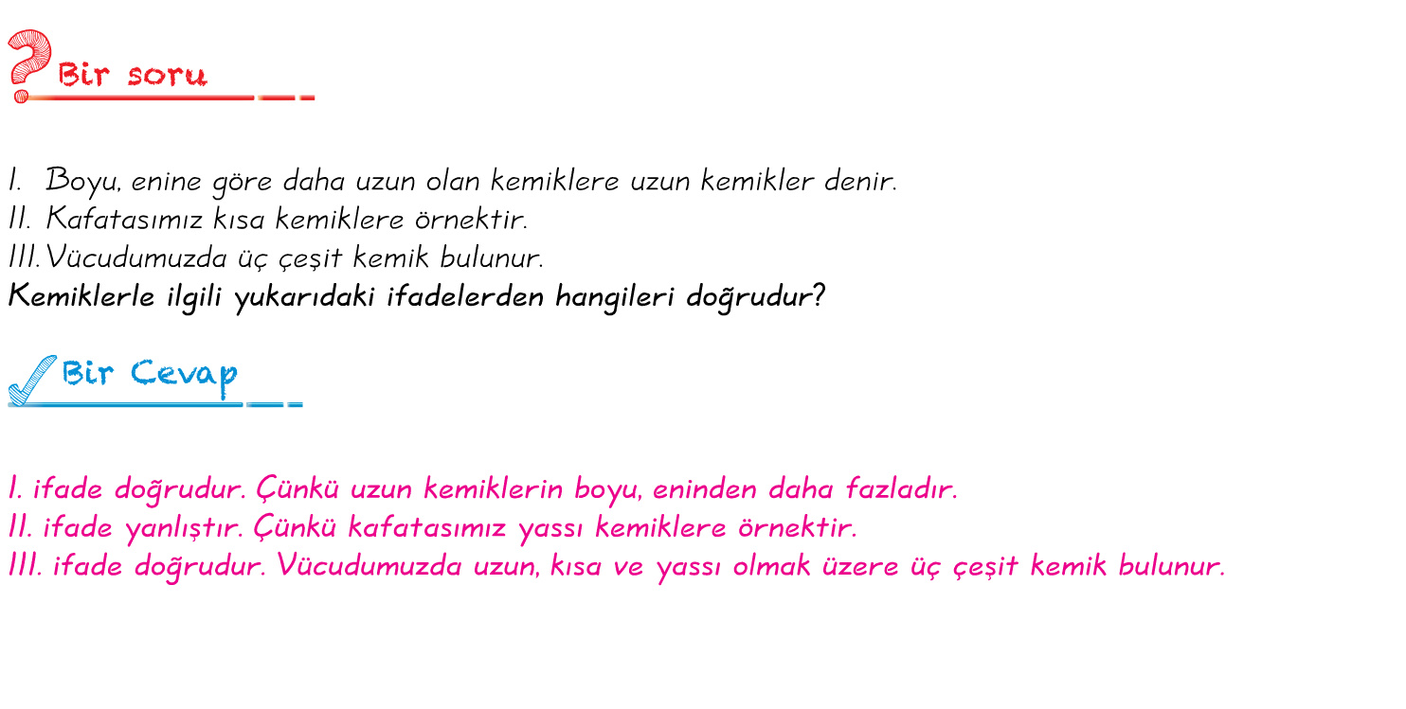

Slide 20
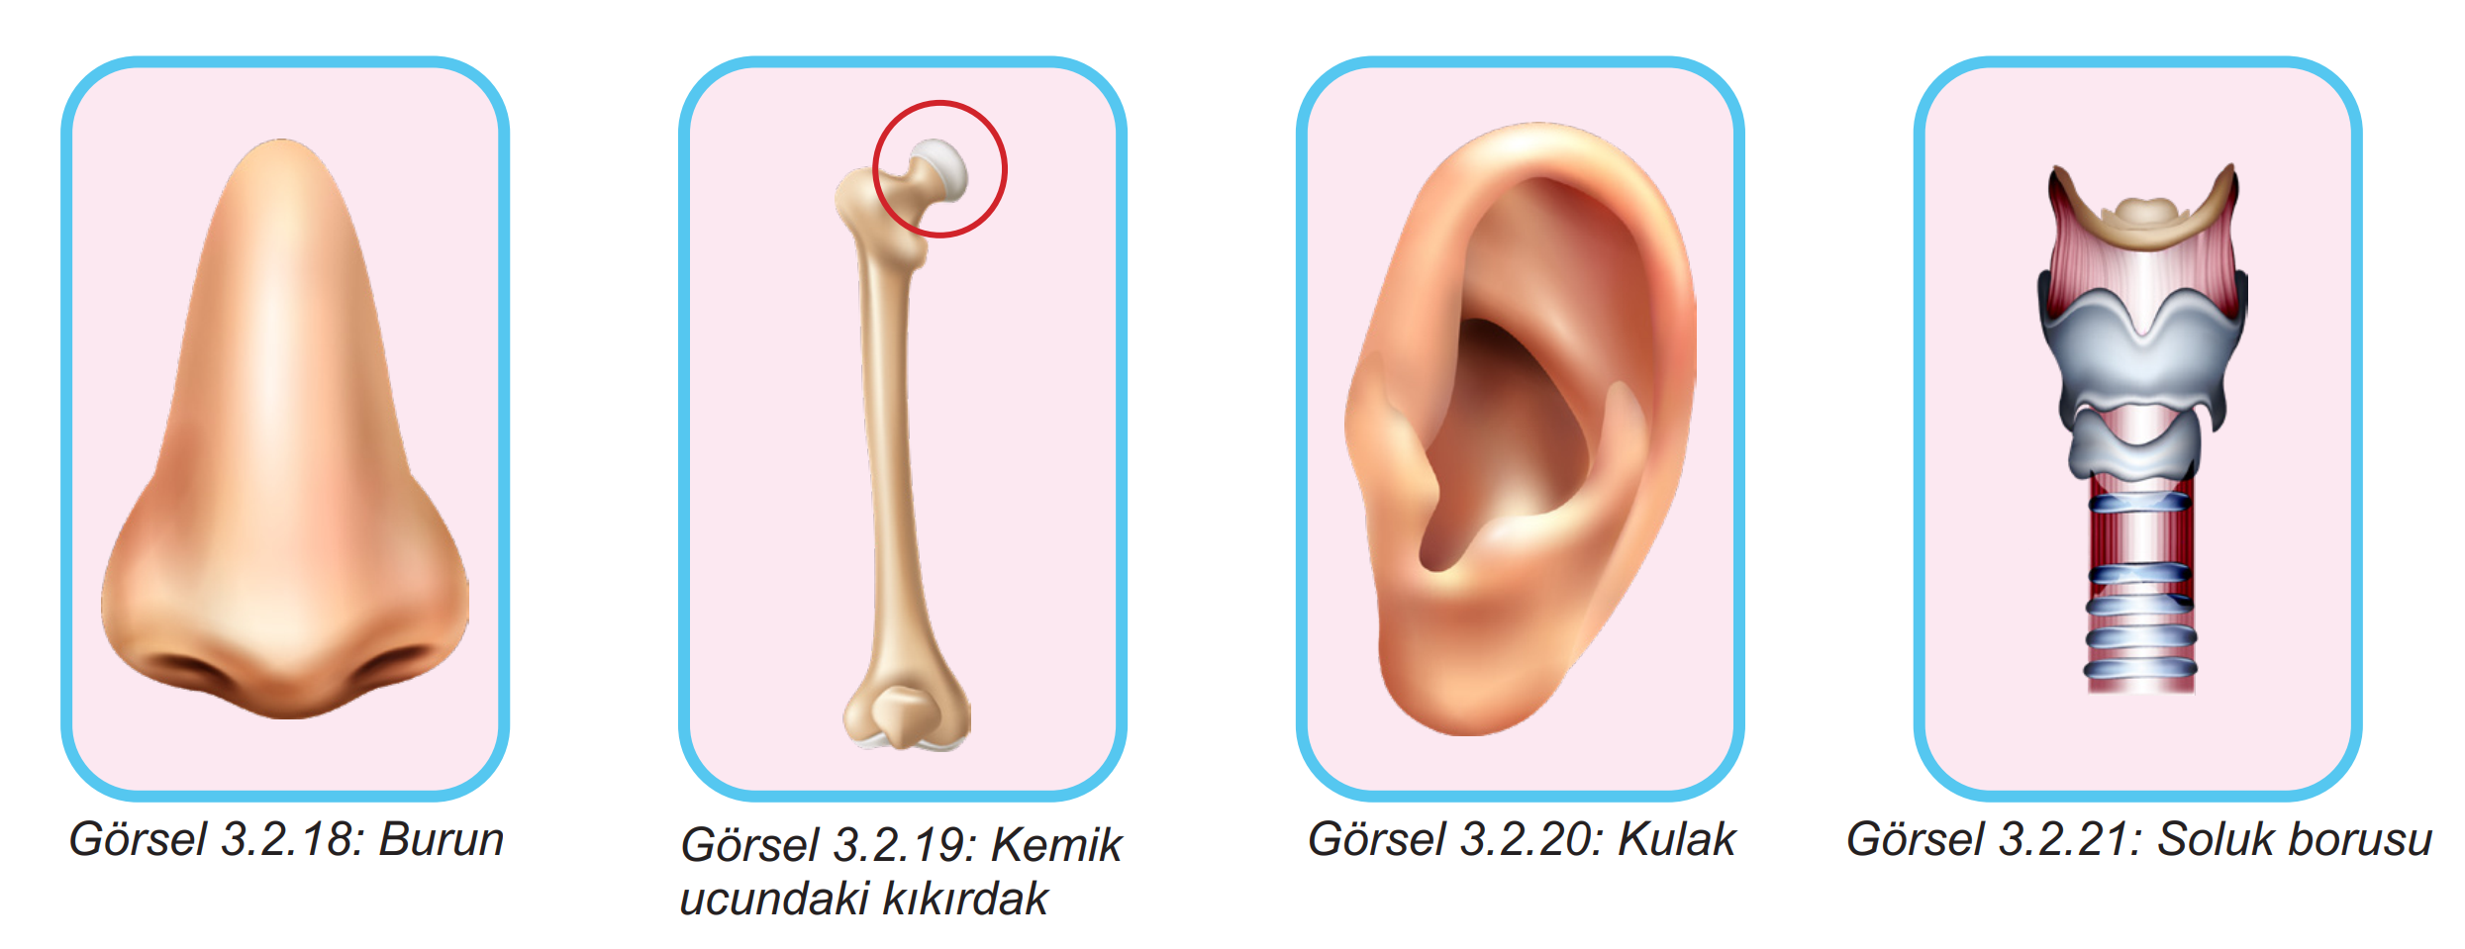
Kıkırdak, kemiklere göre daha yumuşak ve esnek yapıdadır. Burun, soluk borusu, kulak kepçesi gibi yapılarda ve uzun kemiklerin uç kısmında bulunur. Kemiklerin birbirine sürtünmesini önler.

Slide 21
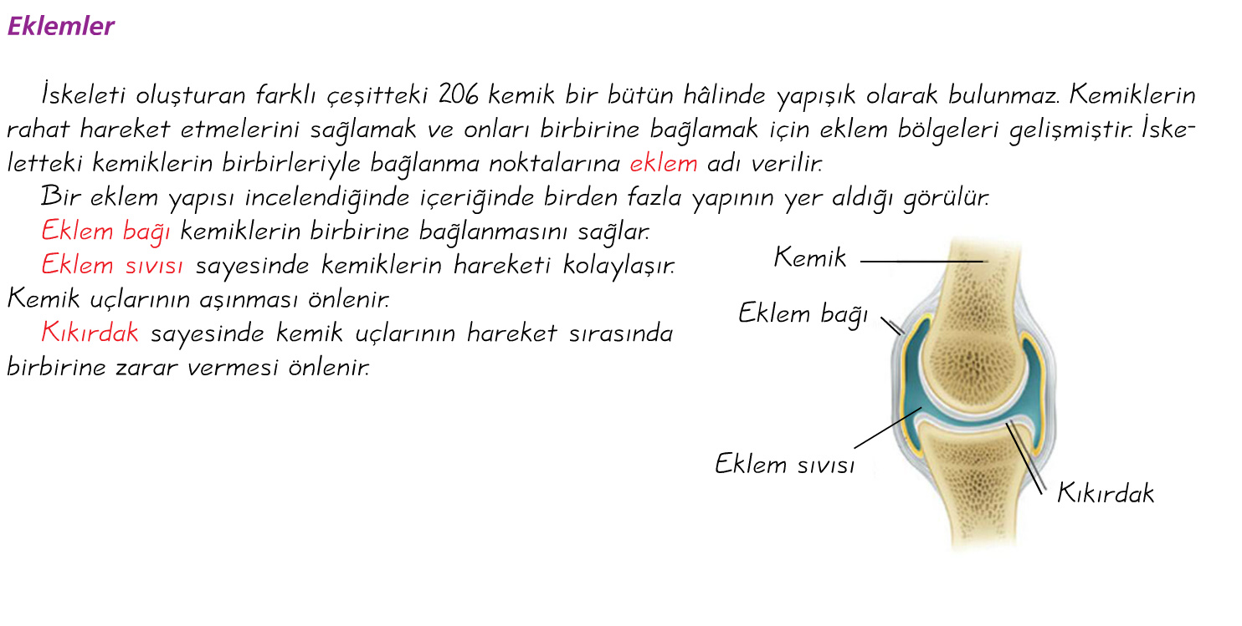
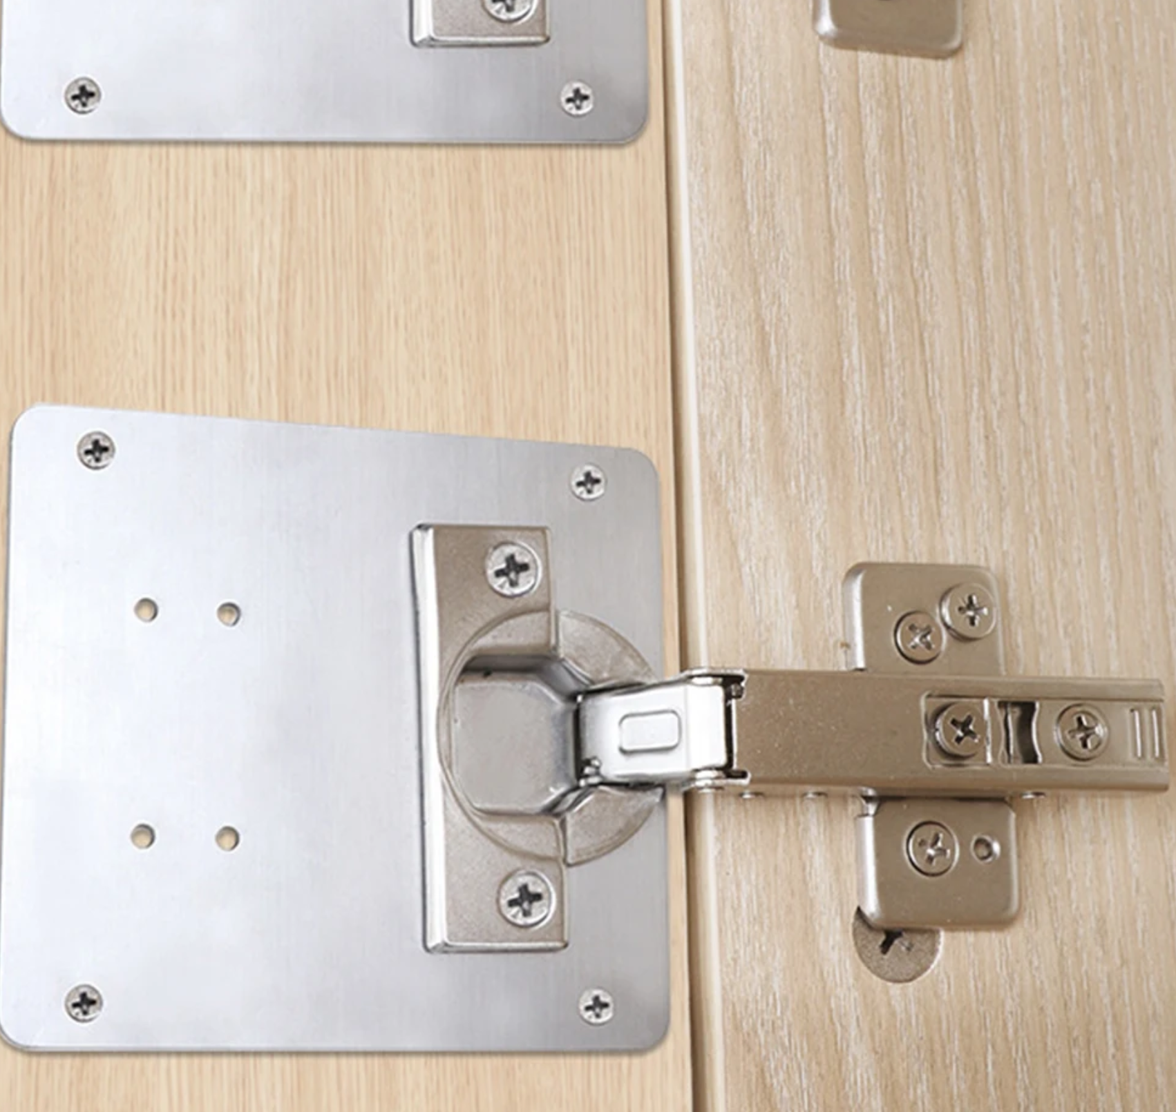
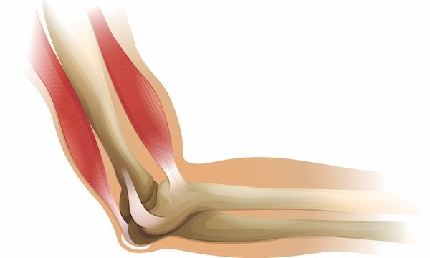

Slide 22
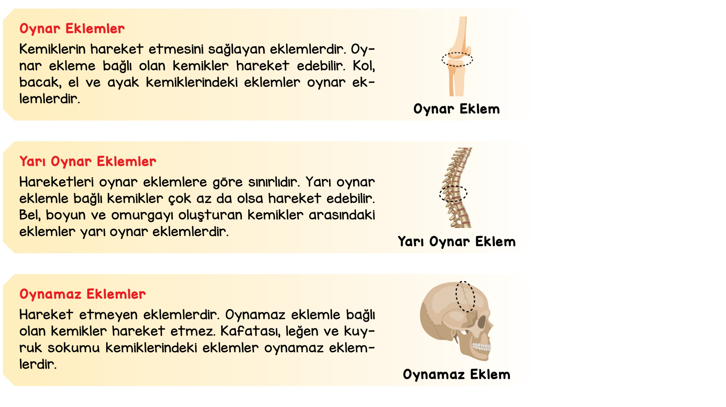

Slide 23
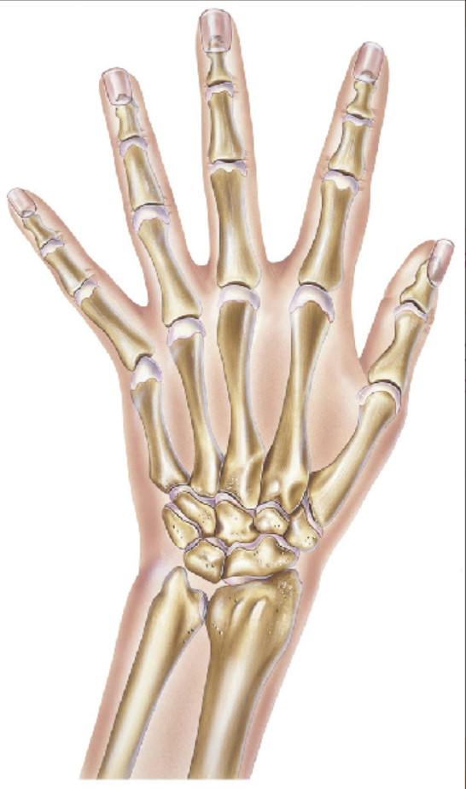

Slide 24



Slide 25
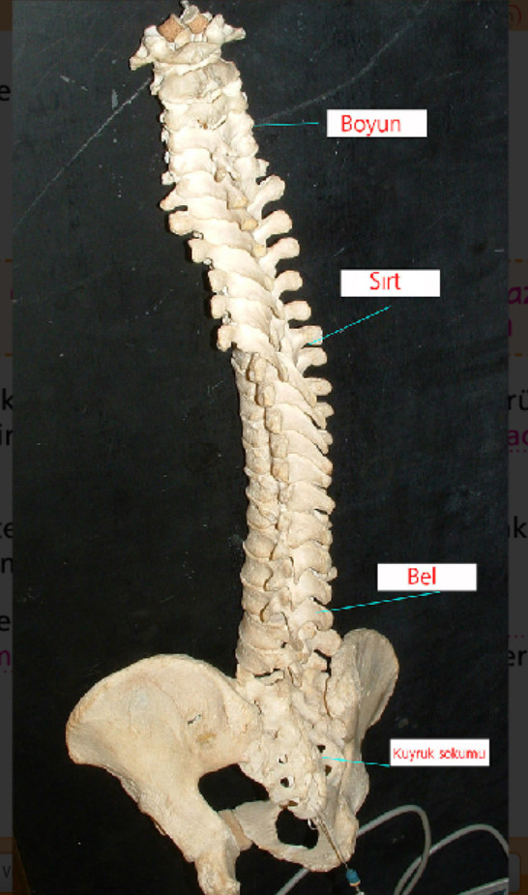

Slide 26


Slide 27
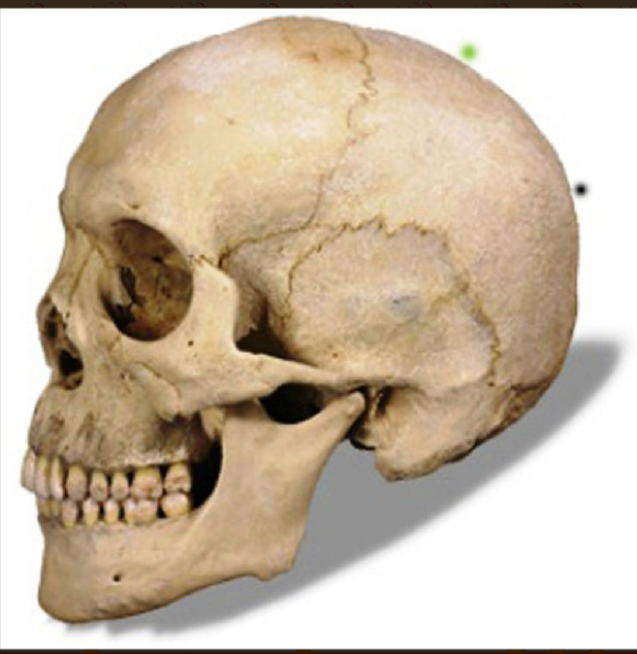

Slide 28


Slide 29
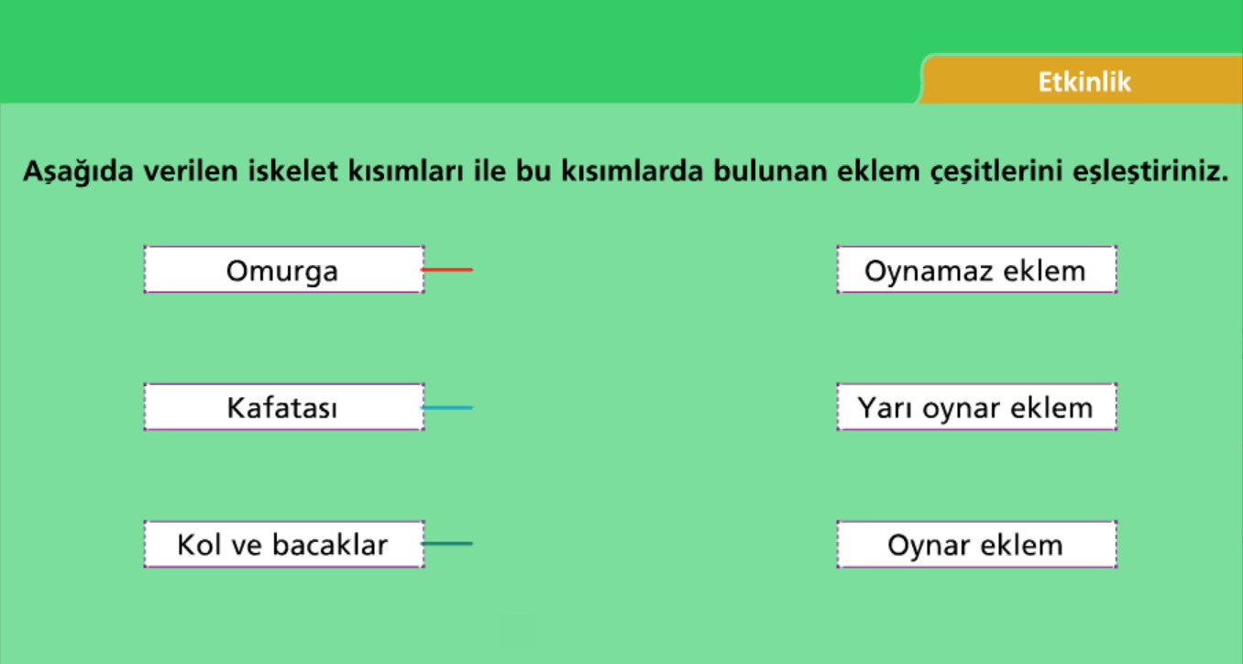

Slide 30
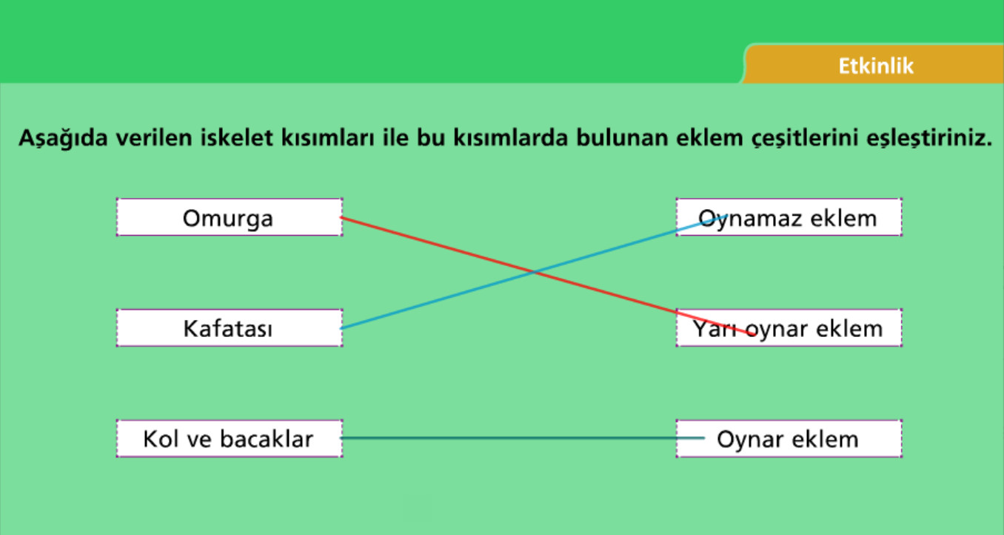

Slide 31
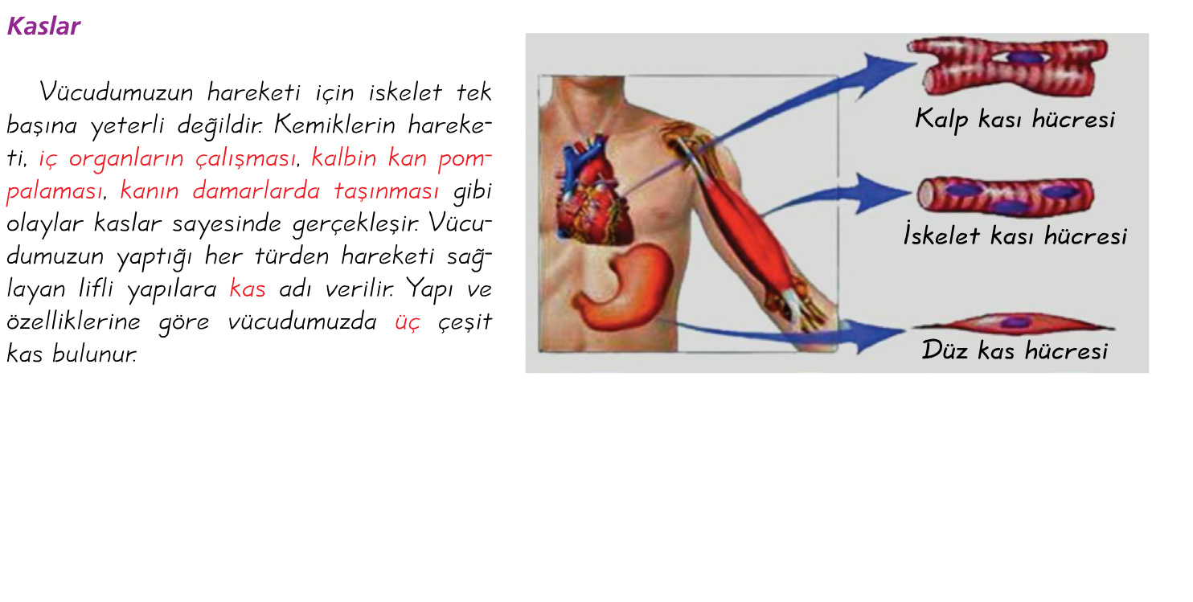

Slide 32
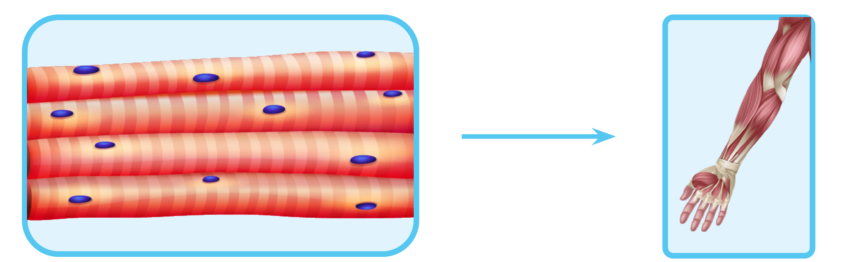
Çizgili kaslar(iskelet kasları), iskeletin etrafını sarar. Kol, bacak ve parmaklarda bulunan kaslar çizgili kaslara örnektir. Yürüme, koşma, yazma gibi faaliyetler bu kaslar sayesinde gerçekleşir. İsteğimizle çalışan kaslardır. Hızlı çalışır, çabuk yorulur.

Slide 33
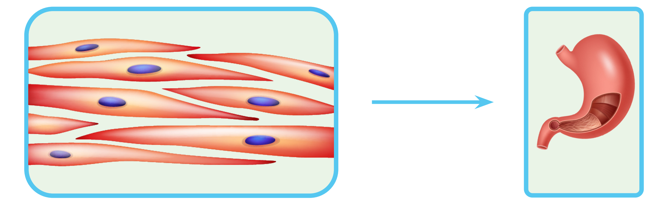
Düz kaslar, iç organların yapısında bulunan kaslardır. Mide, bağırsak gibi organlarda bulunan kaslar düz kaslara örnektir. İsteğimiz dışında(istemsiz) çalışan kaslardır. Bu kasların hareketi yavaş ve uzun sürelidir.

Slide 34
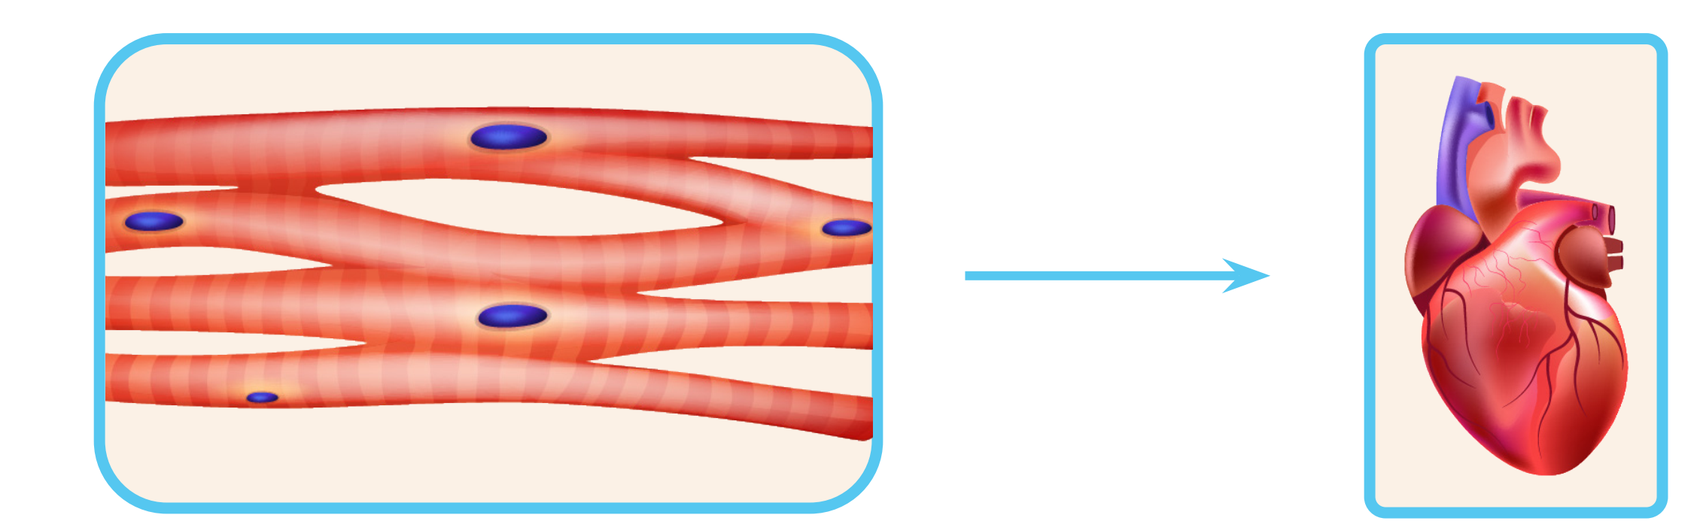
Kalp kası, sadece kalpte bulunur. Kalbin çalışmasını sağlayan kastır. Kalp, anne karnındaki dönemden başlayarak yaşam sona erene kadar yorulmadan sürekli istemsiz çalışan bir organdır ve ritmik çalışır.

Slide 35
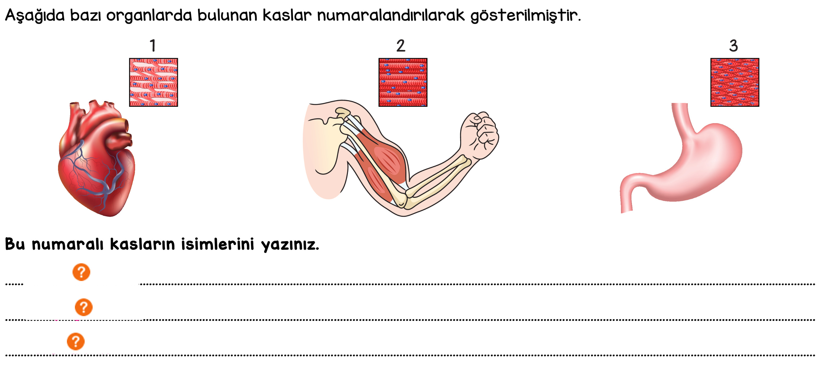

Slide 36
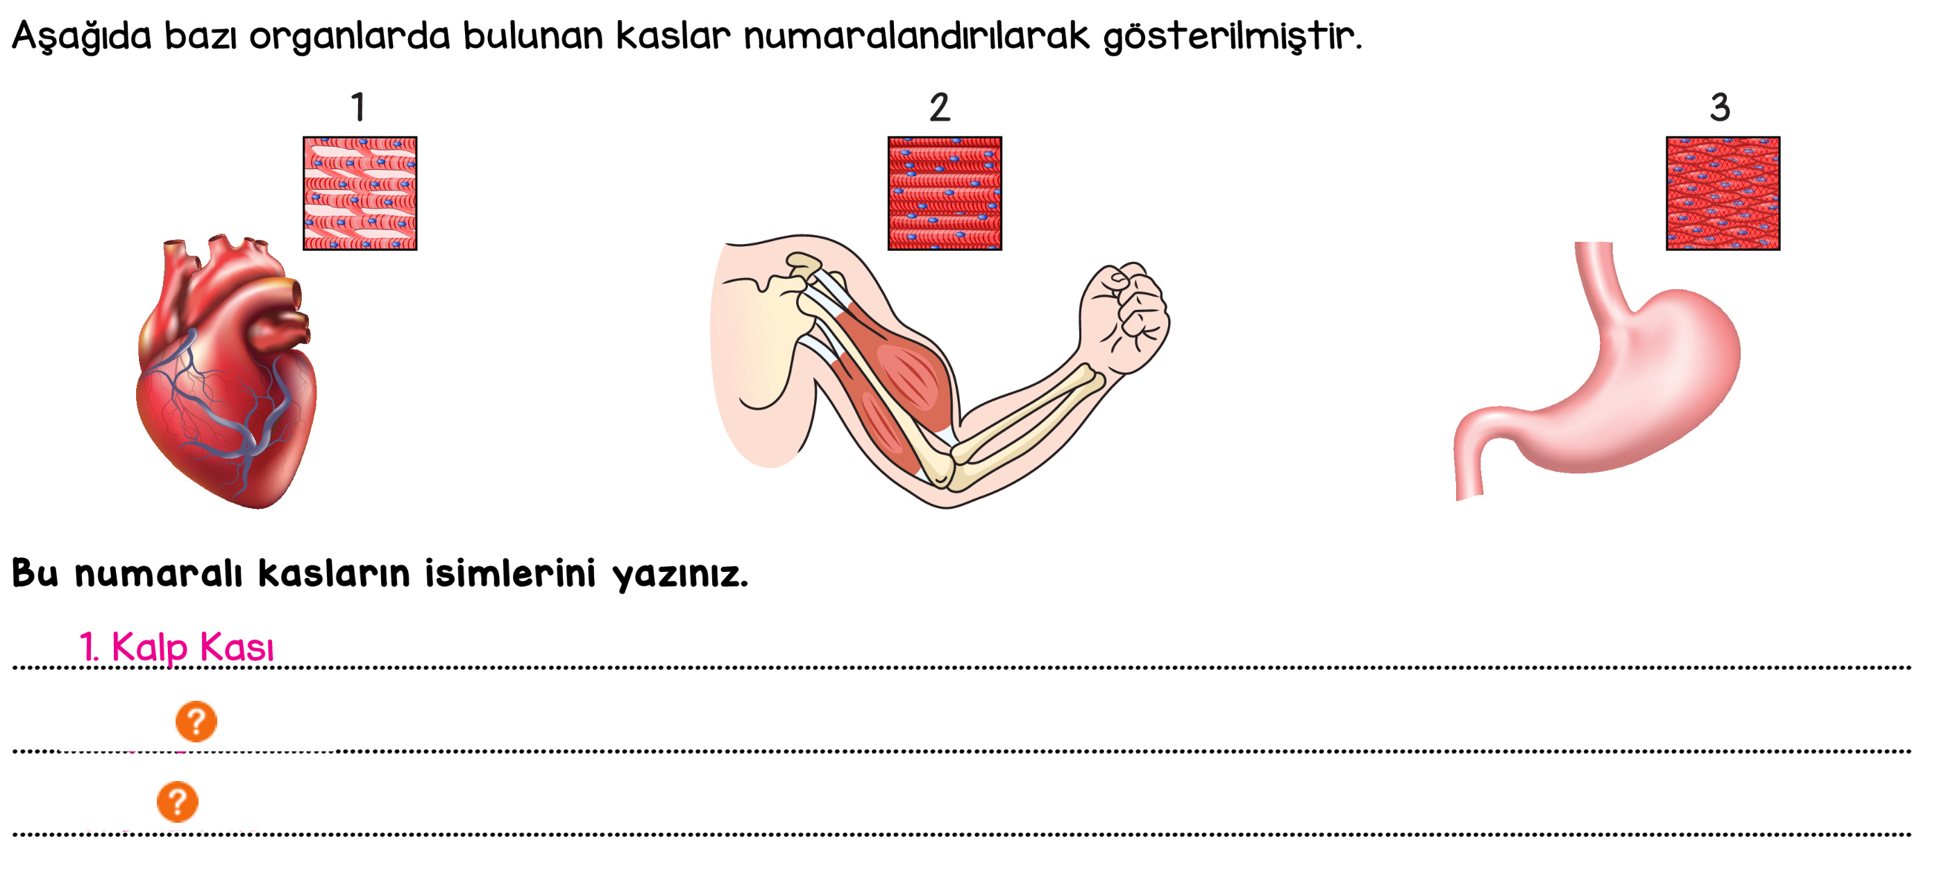

Slide 37
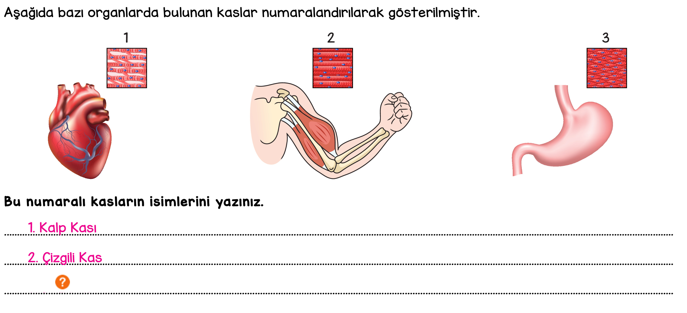

Slide 38
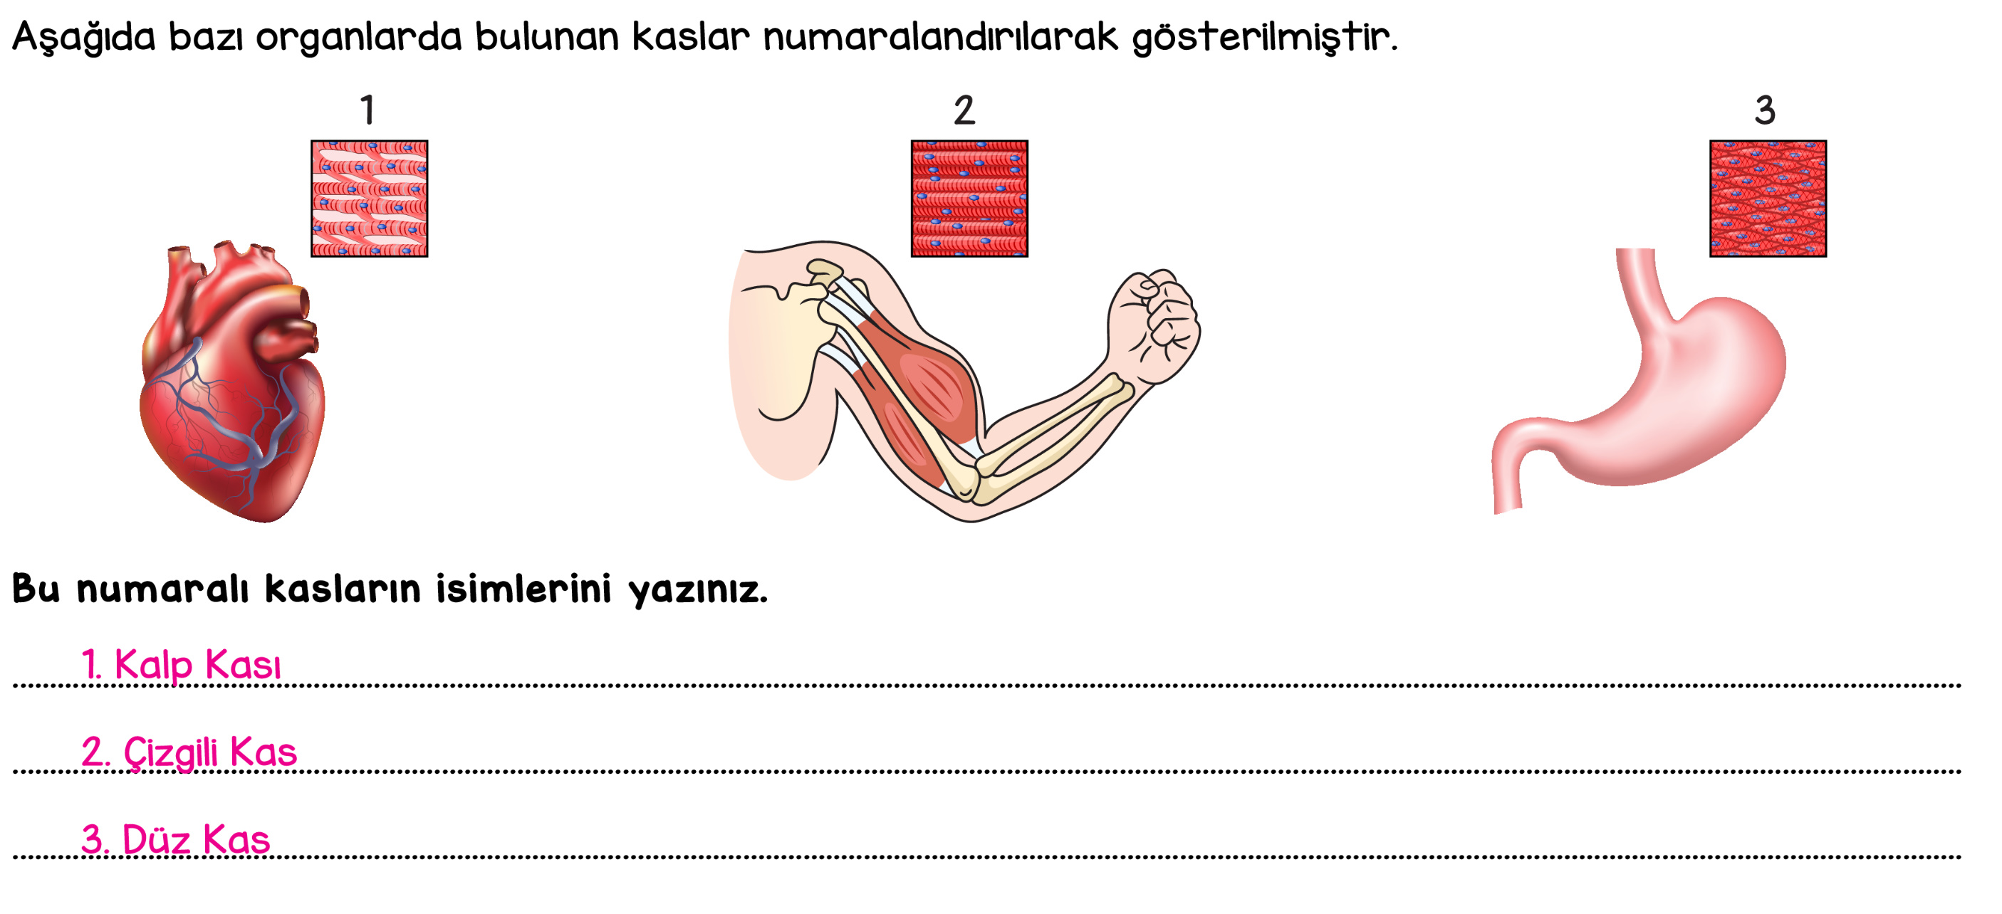

Slide 39
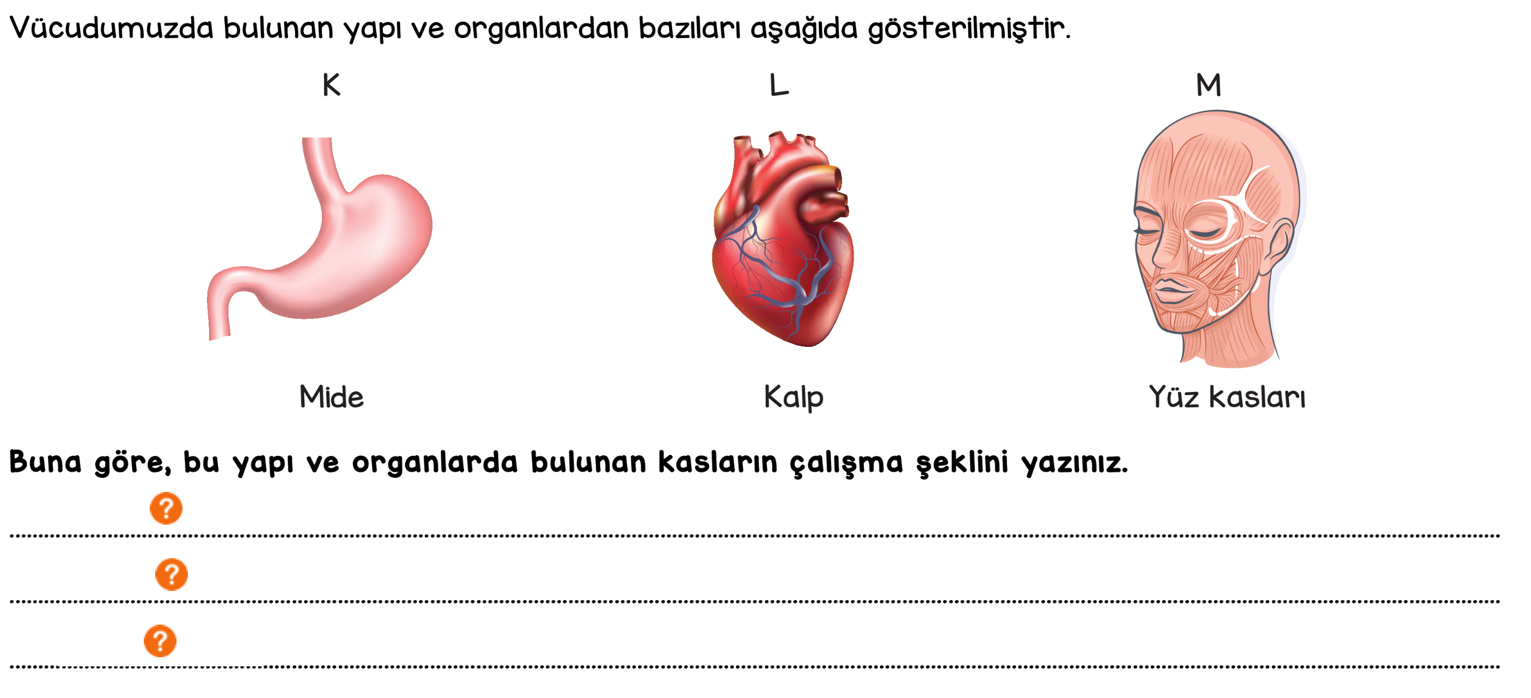

Slide 40
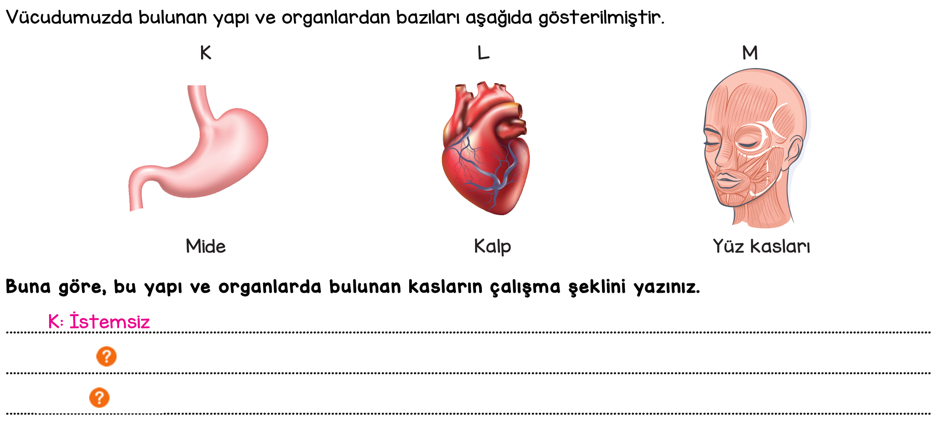

Slide 41


Slide 42
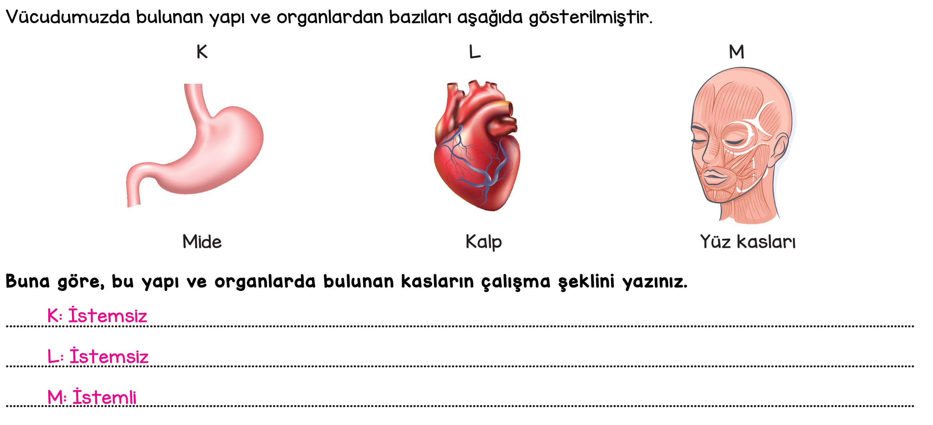

Slide 43
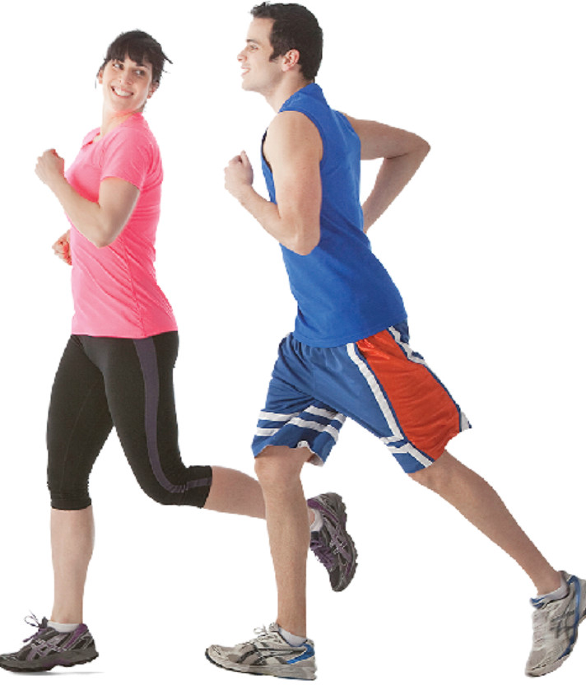
DESTEK VE HAREKET SİSTEMİNİN SAĞLIĞI
Bir organizma olan insan vücudu çeşitli organların ve bu organların oluşturduğu sistemlerin bir araya gelmesiyle oluşur. Sistemlerin sağlıklı bir şekilde çalışması, insan vücudundaki yaşamsal faaliyetlerin sağlıklı bir şekilde devam etmesini
sağlar.

Slide 44
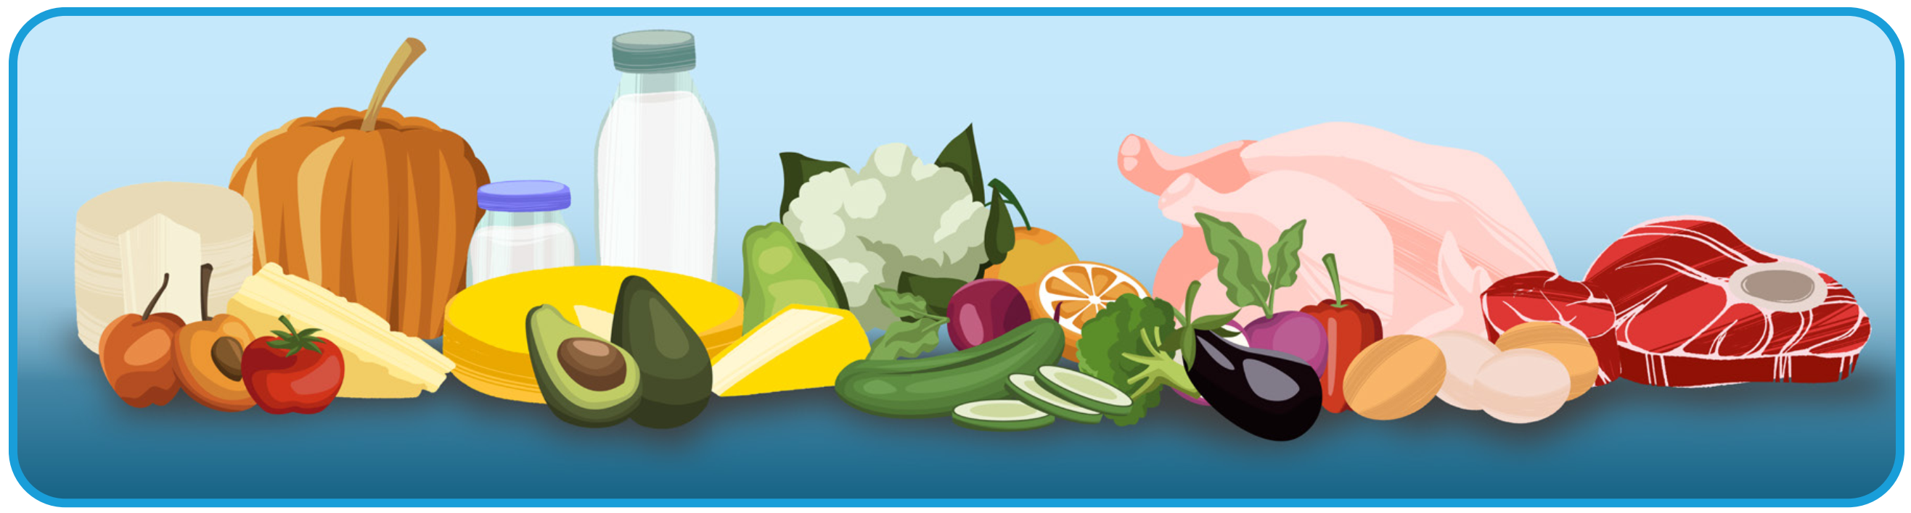
Destek ve hareket sisteminin sağlığının korunmasında en önemli etkenlerden biri dengeli ve düzenli beslenmedir. Kemiklerin yapısında kalsiyum gibi mineraller depolanır. Bu nedenle kemiklerin sağlığı için kalsiyum ve D vitamini bakımından zengin besinler tüketilmesine özen gösterilmedir. Kasların sağlığı için de protein
içeren besinler tüketilmelidir.

Slide 45
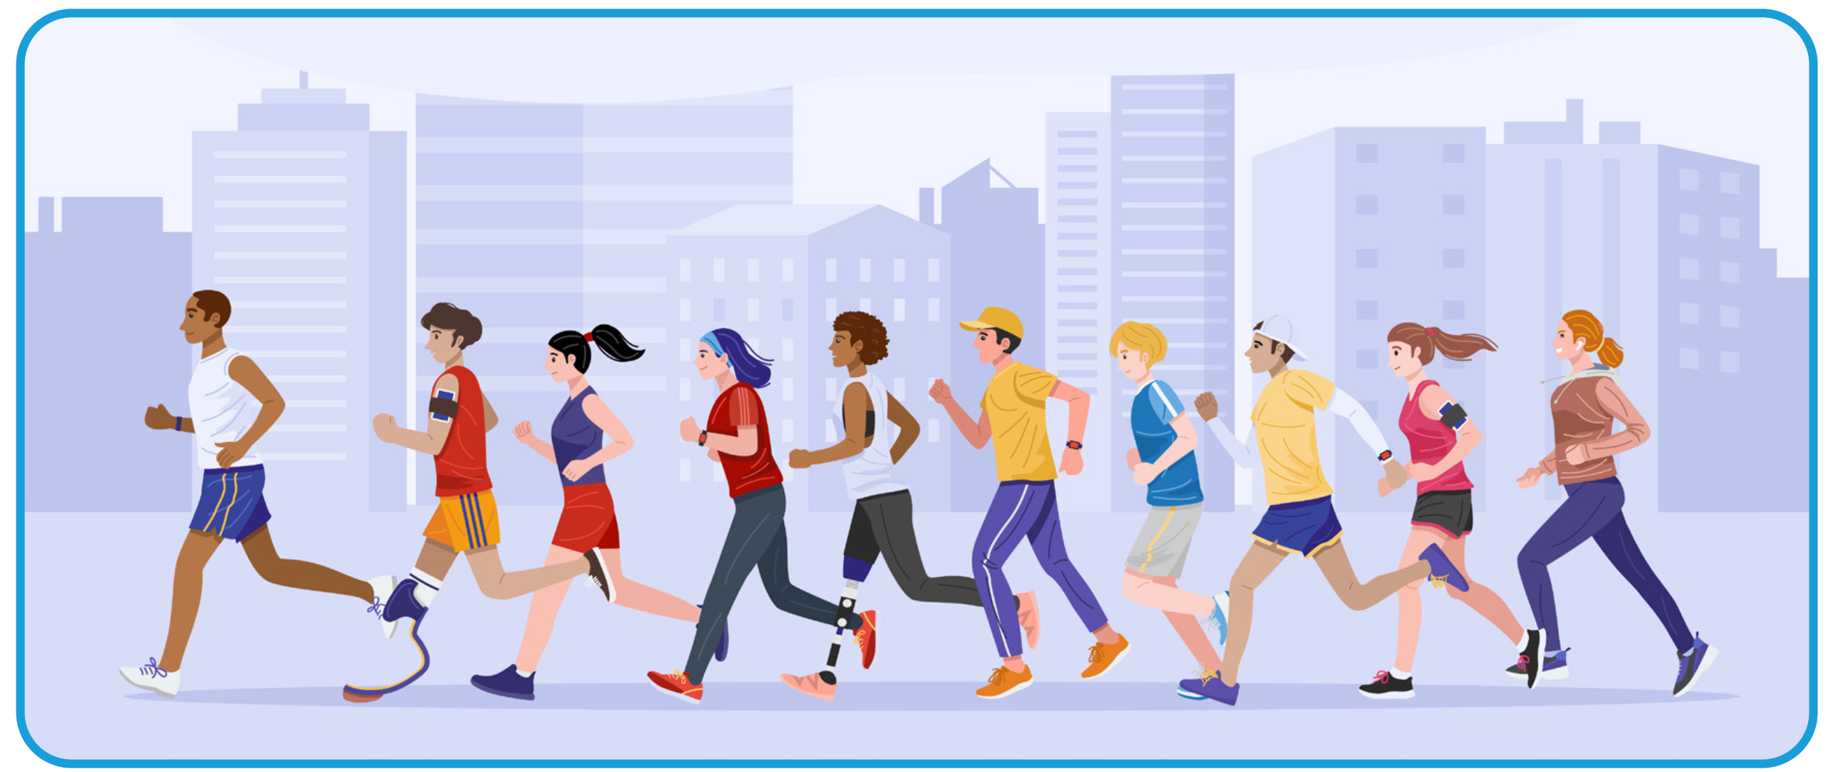
Düzenli yapılan spor ve egzersizler kasların gelişmesi ve eklemlerin esnekliği açısından önemlidir. Ancak yaşa ve bedene uygun spor yapmamak ya da gereğinden fazla spor yapmak destek ve hareket sisteminin sağlığını olumsuz etkileyebilir.

Slide 46
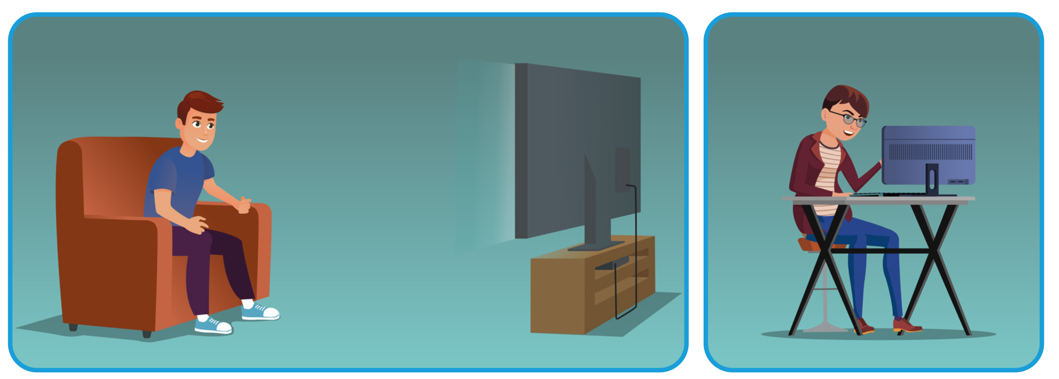
Televizyon, bilgisayar veya telefon karşısında uzun süre hareketsiz kalan kişilerde zamanla kas ve kemik hastalıkları gelişebilir.

Slide 47
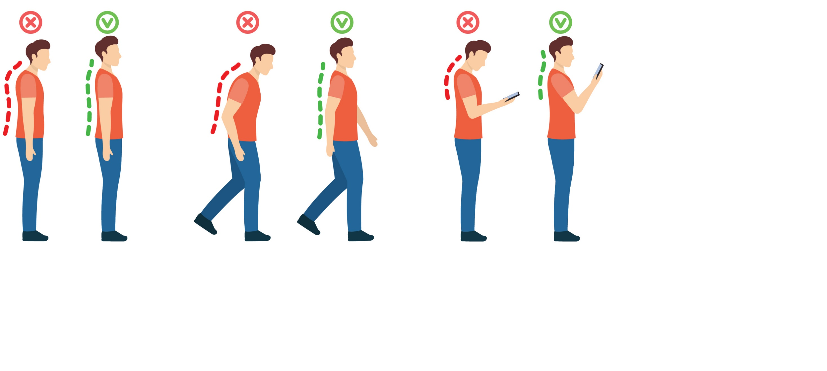
Yanlış duruş alışkanlıkları destek ve hareket sisteminin sağlığını olumsuz etkiler. Yürürken, sandalyede otururken, ders çalışırken dik durmak gerekir. Yerden bir eşya alırken dizleri bükerek ağırlık dizlere verilmelidir.

Slide 48
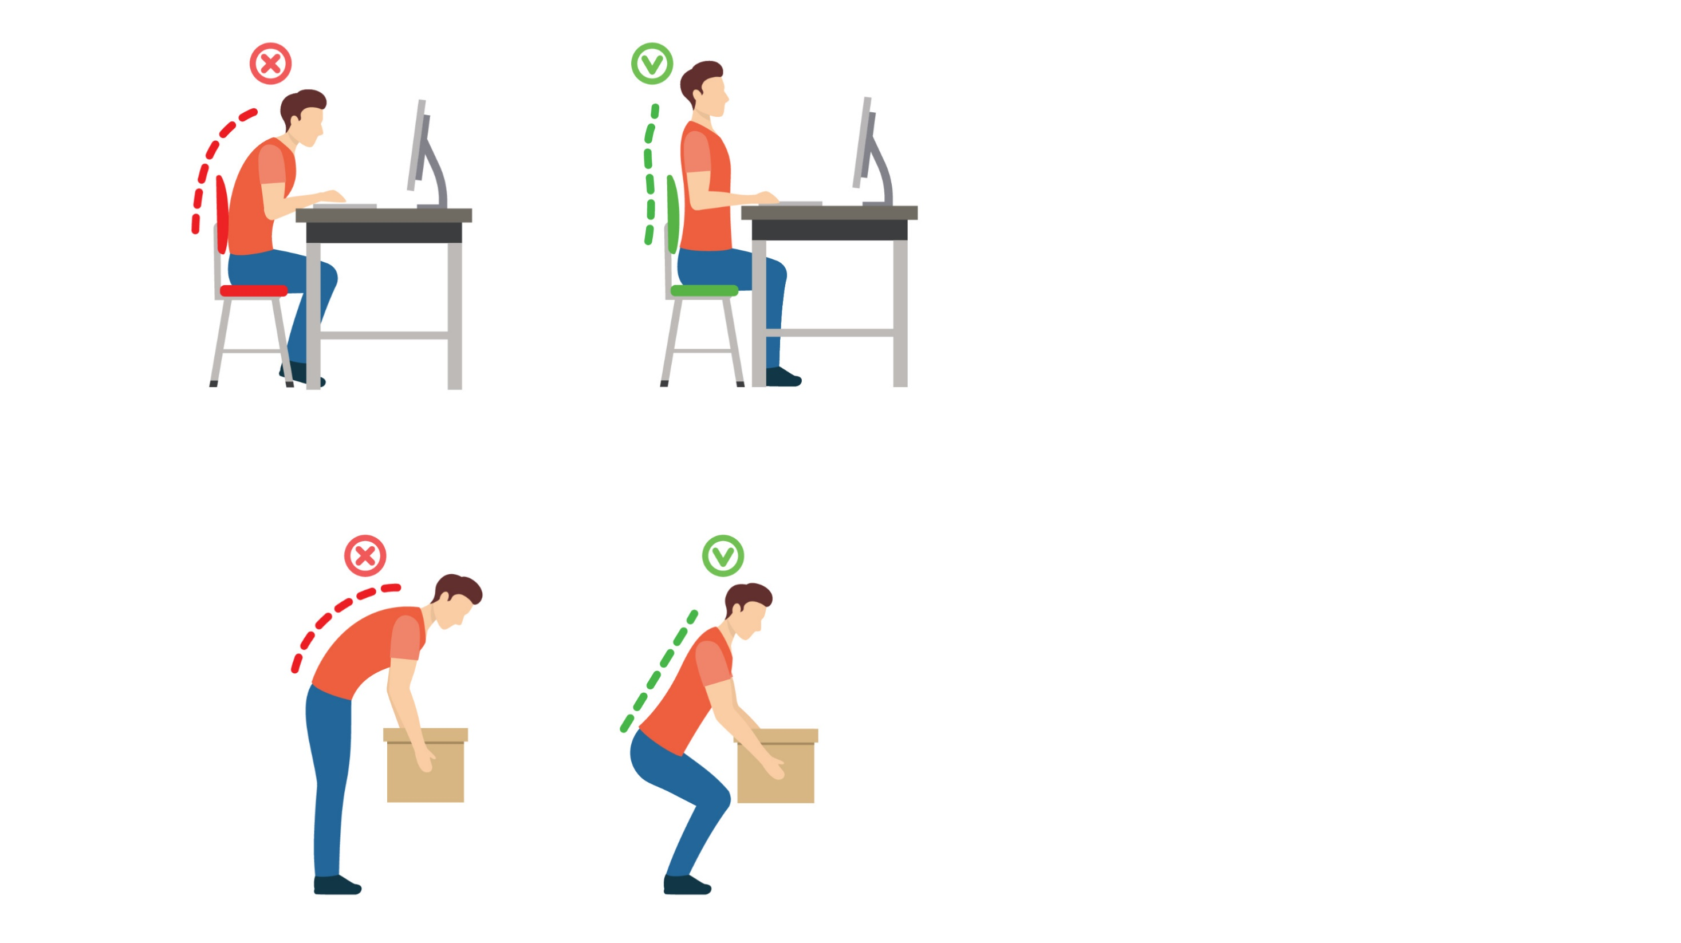

Slide 49
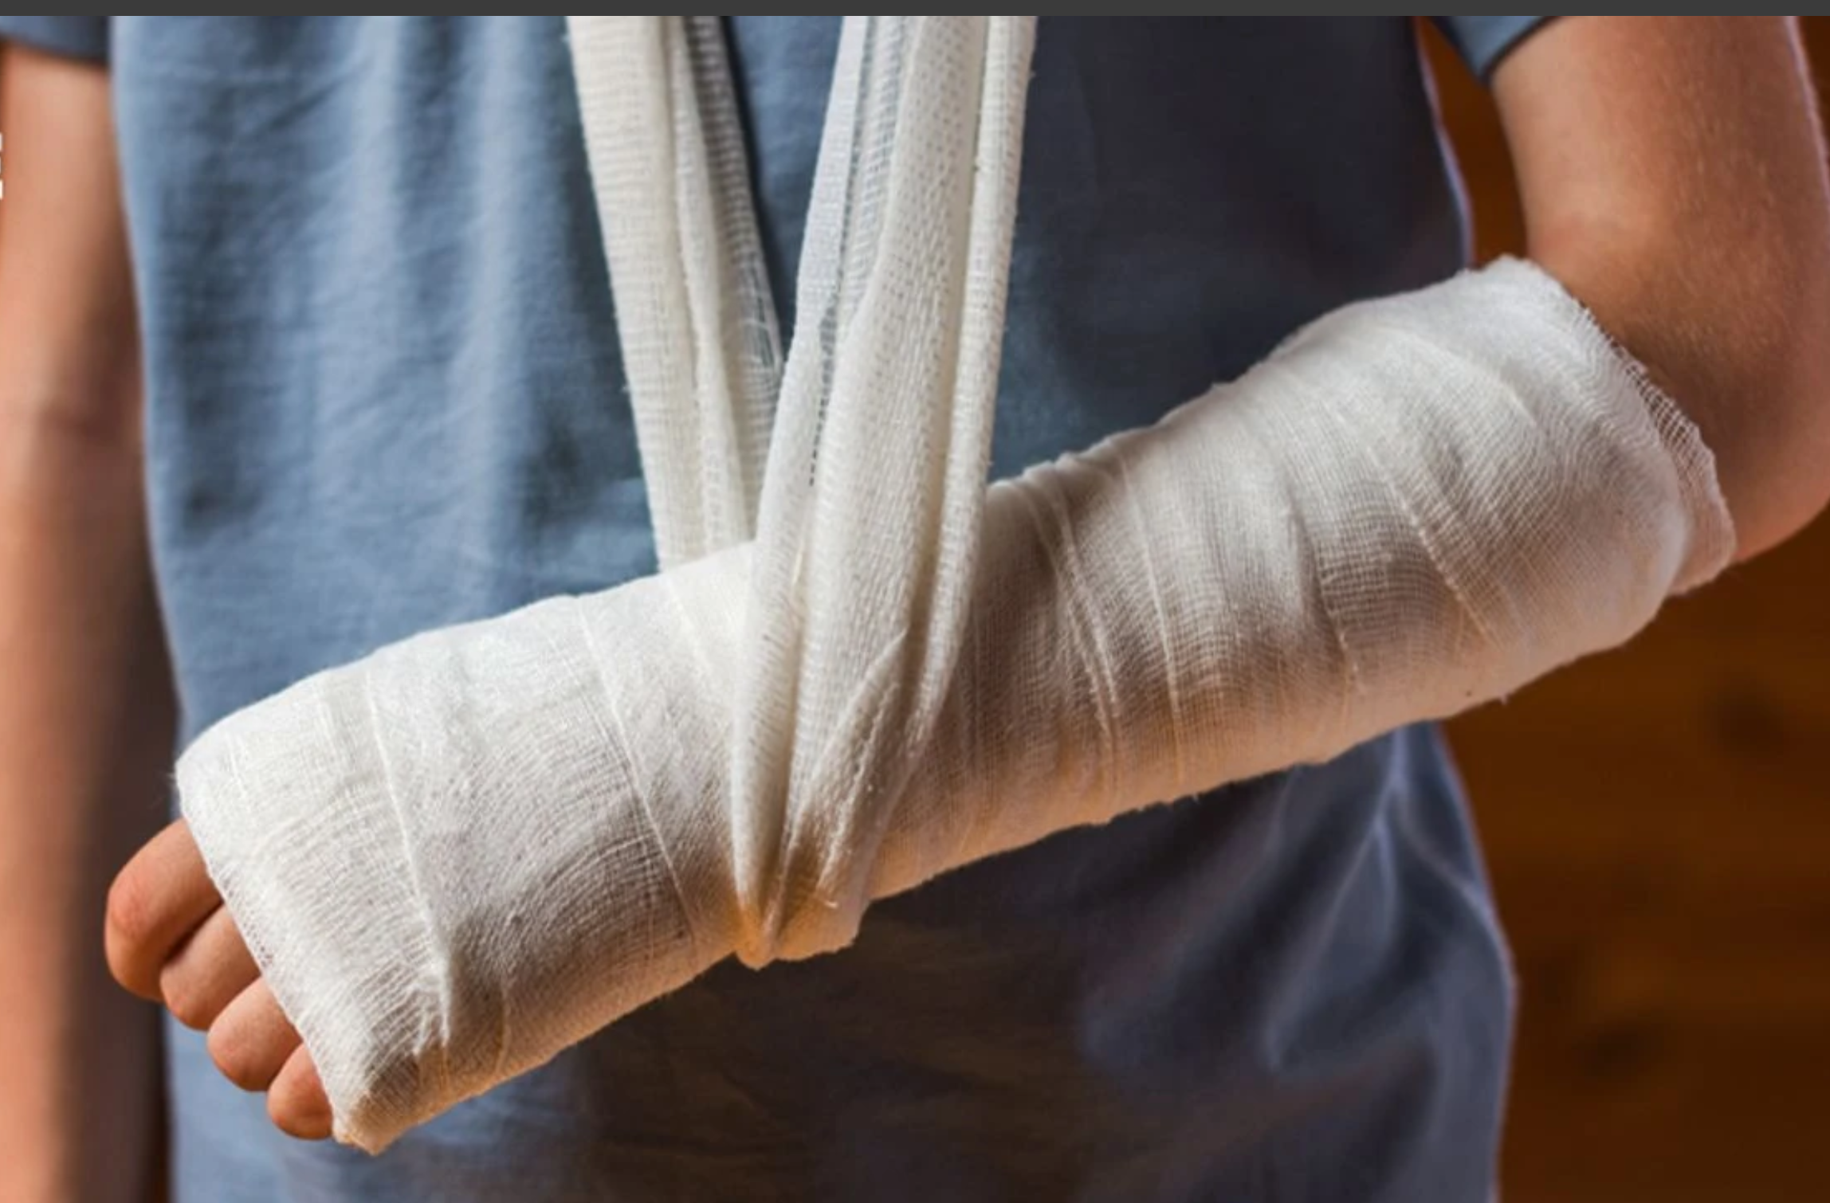
Kemik kırığı: Kemikler, ne kadar sağlam yapıda olsa da düşme ve şiddetli çarpma gibi durumlarda kırılabilir. Kırılan kemikler röntgen cihazıyla tespit edilir ve alçıya alınır. Alçıda hareketsiz kalan kemik daha çabuk iyileşir. Aşırı zorlayıcı aktivitelere maruz kalmak, ağır yük kaldırmak gibi durumlarda kas zedelenmeleri oluşabilir. Bu durumların oluşmaması için dikkatli olmalı, destek ve hareket sisteminin sağlığına özen gösterilmelidir.

Slide 50

Mustafa Kemal Atatürk’ün “Sağlam kafa sağlam vücutta bulunur.” sözü sağlıklı bir zihnin sağlıklı bir bedenle var olduğunu vurgular. Bu söz, destek ve hareket sisteminin sağlığı ile de doğrudan ilişkilidir. Çünkü destek ve hareket sistemi, vücudun fiziksel bütünlüğünü sağlar. Günlük aktivitelerin yerine getirilmesine yardımcı olur. Kemikler, kaslar, eklemler ve diğer dokuların sağlıklı olması, bedenin güçlü ve dayanıklı olmasını sağlar. Bu durum aynı zamanda zihinsel sağlığı da olumlu etkiler. Çünkü fiziksel olarak güçlü ve sağlıklı hissetmek, zihinsel olarak da insanların daha iyi hissetmesini sağlar.

Slide 51
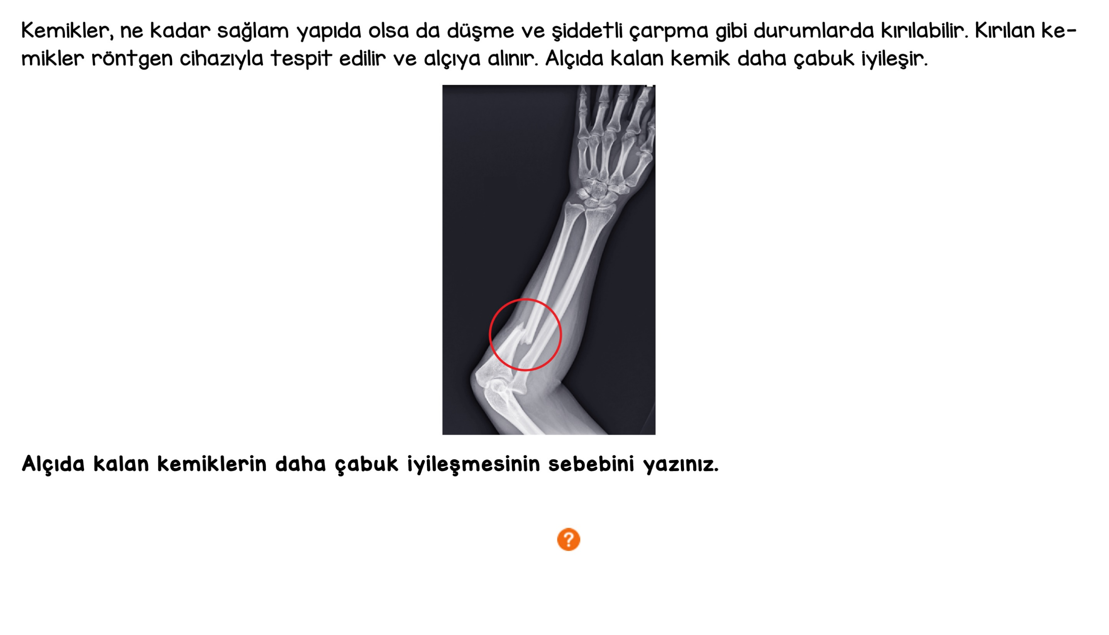

Slide 52
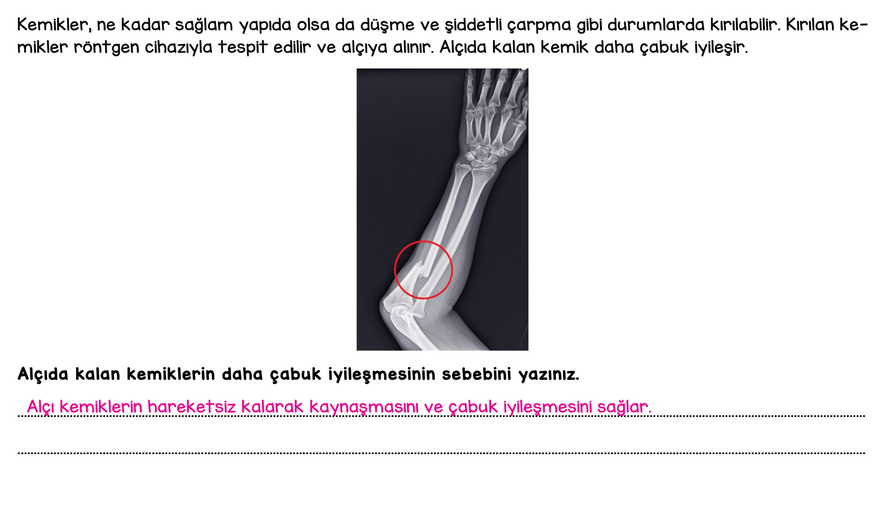

Slide 53
DEĞERLENDİRME SORULARI

Slide 54
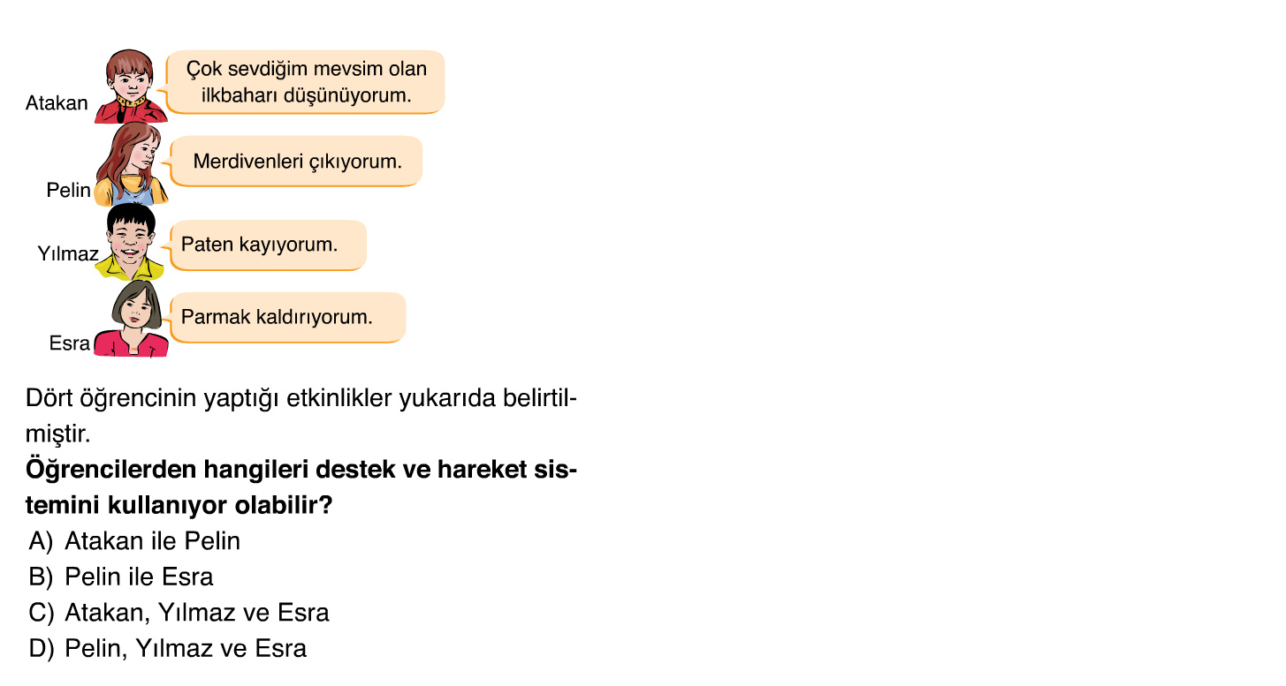

Slide 55
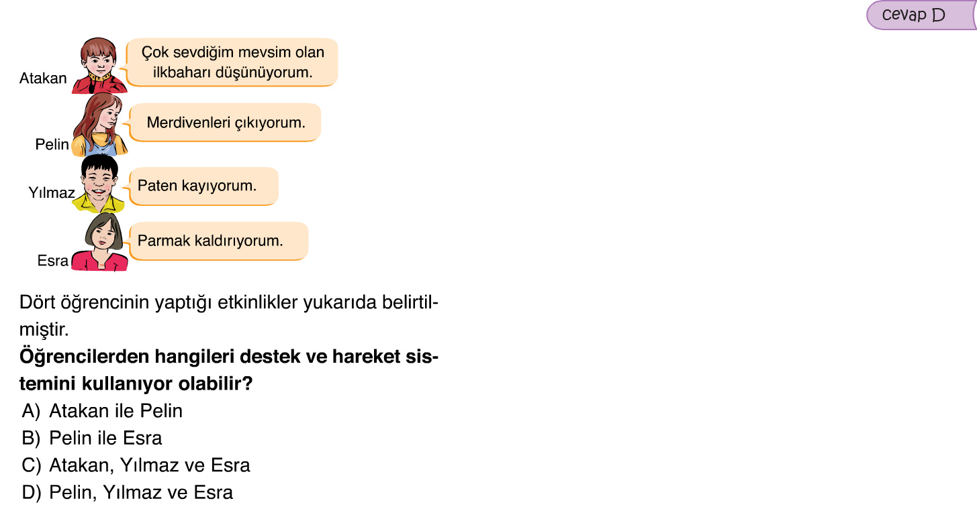

Slide 56
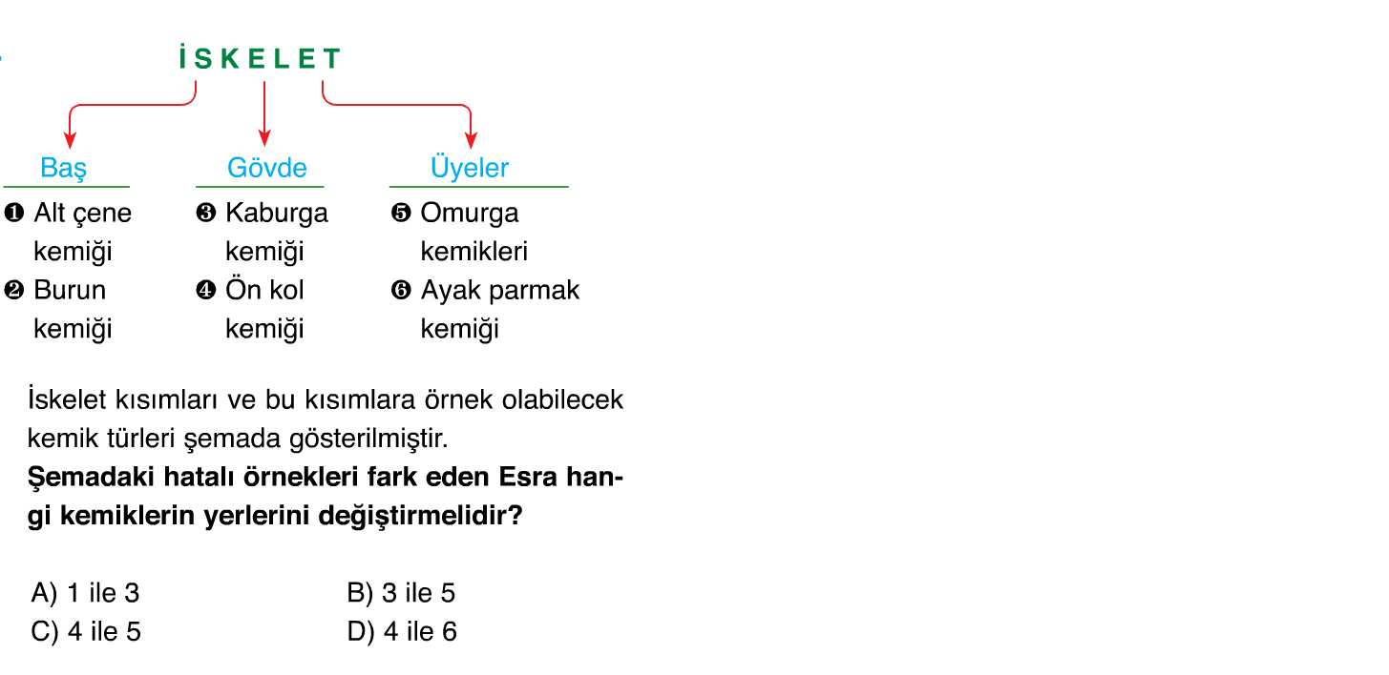

Slide 57


Slide 58


Slide 59


Slide 60


Slide 61


Slide 62


Slide 63


Slide 64


Slide 65


Slide 66


Slide 67


Slide 68


Slide 69


Slide 70


Slide 71


Slide 72


Slide 73


Slide 74


Slide 75


Slide 76


